Slide 1
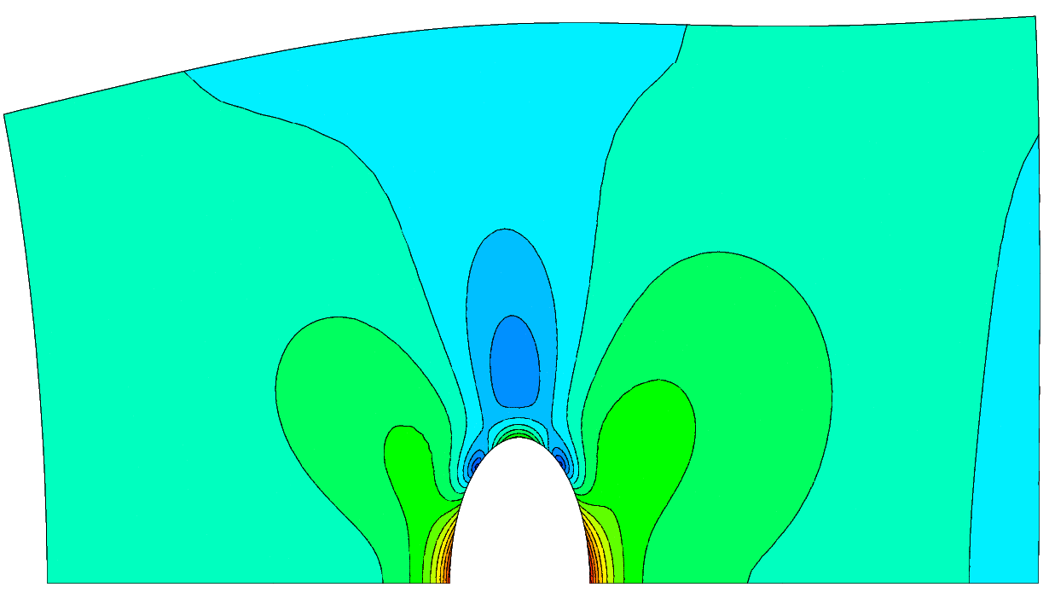
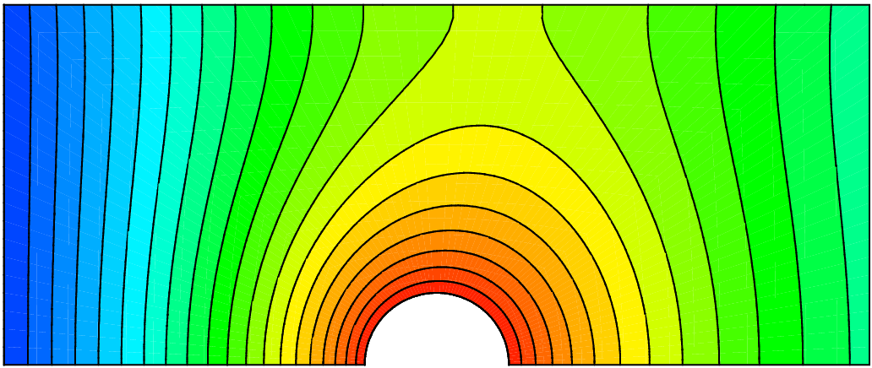
Débuter avec Cast3M Calculs thermo mécaniques
François DI PAOLA, Jérémy LEBON, Caroline GUERIN
Dernière modification : 3 juin 2016

Slide 2
sommaire
Présentation de Cast3M
Le langage Gibiane
Travaux dirigés modélisation du comportement thermo-mécanique d'une plaque perforée
Compléments
Description des objets Gibiane

Slide 3
Présentation de Cast3M

Slide 4
Un peu d'histoire
1981 Système CEASEMT, plusieurs codes spécialisés :
maillage : COCO
calcul : PASTEL, TRICO, BILBO, TEDEL, TETHYS, INCA
post traitement : VISU, TEMPS, ESPACE
➔ Démarrage de GIBI (maillage)
1983 Lancement de Castem 2000 basé sur GIBI, étendu aux calculs mécaniques
calculs mécaniques, analyse modale (Oscar)
post-traitement intégré
1986 Procédures, puis arrivée des fluides et autres physiques
Années 90 Développement d'outils métier (Toutatis, Esus, …)
2000 Castem 2000 ➔ Cast3M
Années 2000
Plateforme de développement d'outils métier (Pléiades, Alliance, …)
Nouveaux outils métier (Brasero, Gerboise, Rotor, …)

Slide 5
Cast3M, c'est quoi ?
Logiciel de calcul par éléments finis en mécanique des structures et des fluides
Résolution d'équations aux dérivées partielles par la méthode des éléments finis
Basé sur un langage de commande : Gibiane (orienté objet)
De nombreux fonctions élémentaires (~ 1400)
Procédure PASAPAS : solveur déterministe implicite
Système complet : solveur, pré-processeur, post-processeur, visualisation

Slide 6
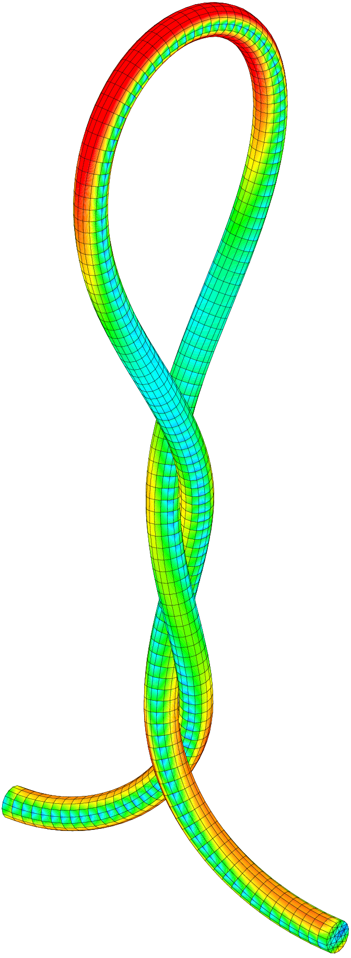
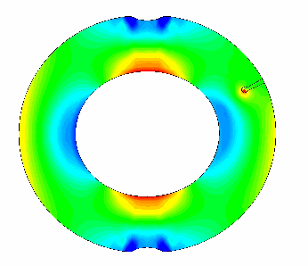
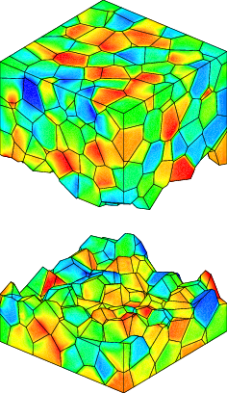
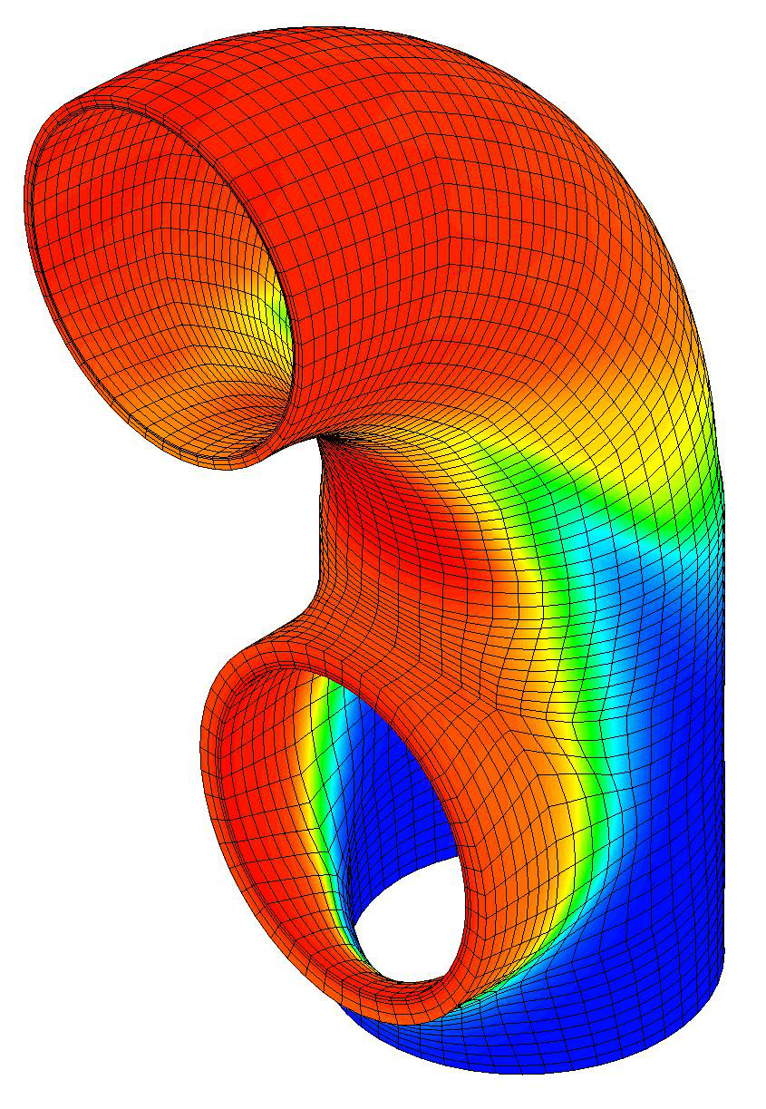
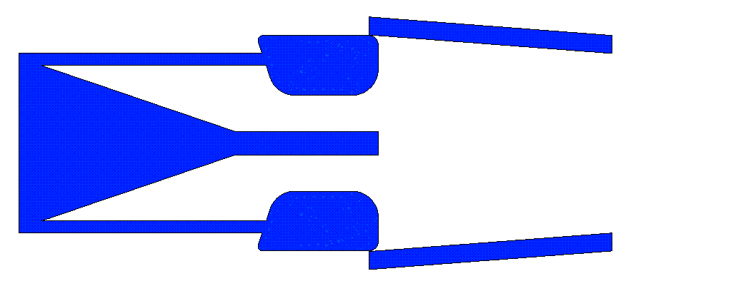
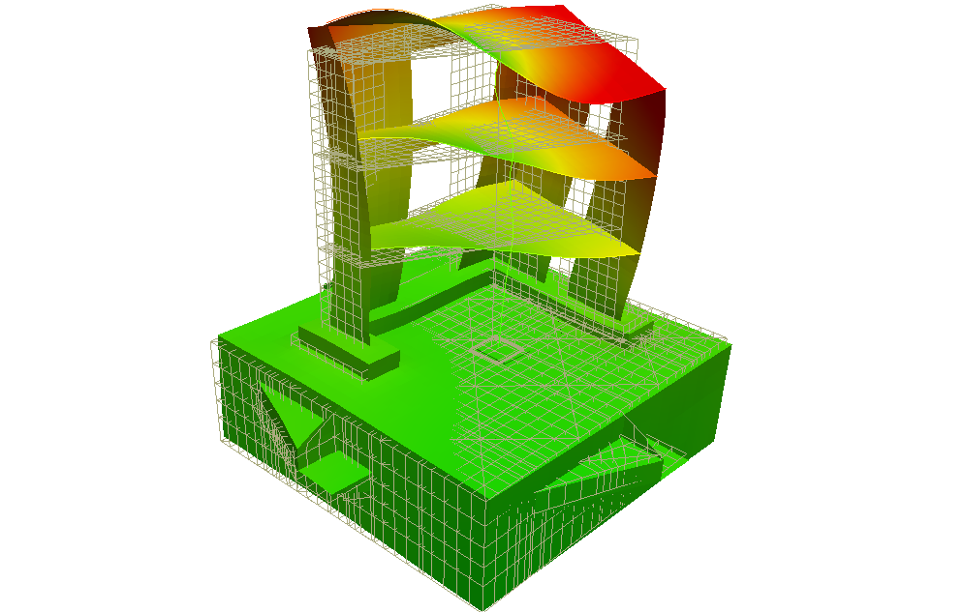
De nombreux domaines d'application
Mécanique des structures (historique)
Quasi-statique (non linéarités matériau, géométrie, conditions limites)
Contact/frottement
Flambage
Dynamique (temporelle, modale, interaction fluide/structure)
Rupture (XFEM, propagation dynamique, zones cohésives)
Thermique
Conduction, convection, rayonnement, changement de phase
Fluides
Magnétostatique
Diffusion multi espèces (loi de Fick)
Couplage thermo-hygro-mécanique

Slide 7
REMARQUES GENERALES (1/2)
Où télécharger Cast3M ?
http://www-cast3M.cea.fr/index.php?page=dlcastem
Pour quelles plateformes Cast3M est-il disponible ?
➔ Windows (32 bits et 64 bits)
➔ Linux (32 bits et 64 bits)
➔ Mac OS X (64 bits)
Quelles version de Cast3M sont disponibles ?
Version Utilisateur (on ne peut pas modifier les sources)
Version Développeur (on peut modifier les sources)
Y-a-t-il une interface graphique avec Cast3M ?
Non, Cast3M fonctionne uniquement en ligne de commande. Les instructions en langage Gibiane sont écrites dans un fichier texte d’extension .dgibi
Cast3M est-il gratuit ?
Oui, s’il est utilisé pour la recherche et l’enseignement
Non, s’il est utilisé de manière industrielle

Slide 8
Remarques GENERALES (2/2)
Cast3M est-il un logiciel libre ?
Non, l’utilisateur ne dispose en aucun cas de toutes les sources, mais dispose d’une grande liberté pour l’adapter à ses besoins :
Accès au code source (langage Esope, extension du Fortran 77)
L'utilisateur peut modifier/corriger/ajouter des fonctions :
1) compilation Esope (commande compilcast16 toto.eso)
2) édition des liens (commande essaicast16)
➔ création d'une « version locale » de Cast3M (accessible comme d'habitude avec commande castem16)
Développement communautaire
Tout le monde peut proposer ses développements/corrections pour les intégrer dans la version standard de Cast3M
Peut-on faire remonter une anomalie rencontrée dans Cast3M ?
Oui, contacter le support Cast3M, via le site web
http://www-cast3m.cea.fr/index.php?page=mailsupport

Slide 9
Comment lancer Cast3M EN LIGNE DE COMMANDE ?
Ouvrir une console / invite de commande
Sous Linux : nombreux émulateurs : xterm, terminal, konsole, …
Sous Mac OS X :
Applications / Utilitaires / Terminal ou X11
Sous Windows : Menu Démarrer / Tous les programmes / Accessoires / Invite de commande
Quelques commandes Linux utiles
cd toto/ changer de répertoire
ls lister le contenu d'un répertoire
pwd afficher le chemin d'arborescence où l'on est
Lancer Cast3M
castem16 mon_fichier.dgibi

Slide 10
Le langage Gibiane

Slide 11
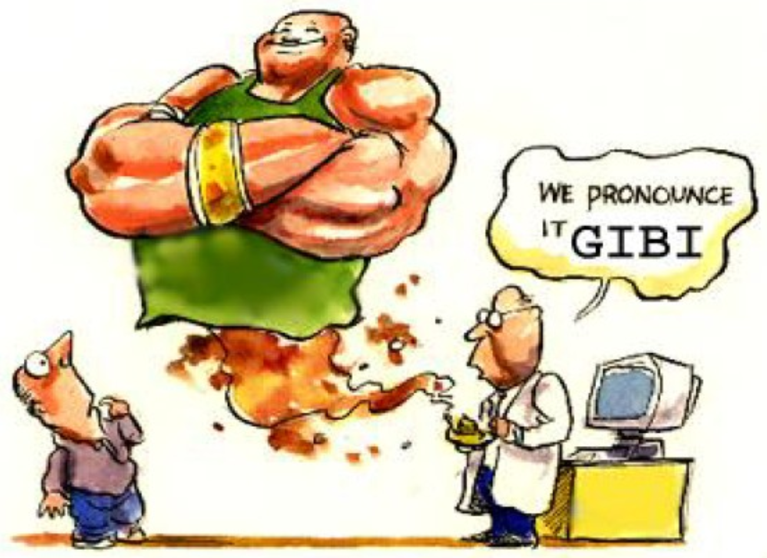
Le langage Gibiane : présentation
Langage destiné au calcul EF mais aussi
un vrai langage de programmation
objets classiques (entiers, flottants, chaines, logiques, tables …)
instructions conditionnelles
boucles itératives
sous structuration
récursivité …
Langage interprété
Langage orienté objet
Mots clefs en français
Programmation facile et rapide

Slide 12
Gibiane : la syntaxe
Ligne(s) de commande
72 caractères max par ligne
504 caractères max par commande (soit 7 lignes pleines)
Se termine par un point virgule ;
Le symbole d'affectation est le signe égal =
Insensibilité à la casse pour tous les noms d'objets
TOTO = 3.14 ;
A = 2. * tOTo ; ici la variable A vaut bien 6.28
sauf les chaines de caractères 'blabla' ≠ 'BLABLA' délimitées par des simples quotes mot1 = 'Salut a vous' ;
Fin du fichier de données
Par la commande FIN ; ➔ arrêt de Cast3M
Par une ligne vide ou un EOF ➔ mode interactif
Ligne de commentaire : commence par *
Lignes vides autorisées partout

Slide 13
Gibiane : la syntaxe
Pas de priorité des opérations (lecture de gauche à droite)
1+2*3 = 9 ➔ penser à utiliser des parenthèses
1+(2*3) = 7
Quelques interdictions
Pas de tabulations ➔ messages d'erreur incompréhensibles
Pas de double quotes "
Quelques recommandations
Pas de caractères spéciaux (é, ç, ~, et autres œ)
Respecter une indentation (comme tout bon programmeur !)
Régler son éditeur de texte
coloration syntaxique, remplacement des tabulations par des espaces, marquage de la colonne 72 …
Quelques pièges classiques
Point virgule à la 73ème colonne ➔ et la lecture de l'instruction continue !
Mettre une apostrophe dans une chaine de caractère ➔ marque la fin de la chaine

Slide 14
Gibiane : objets
Définition
Désigne toute structure de données/résultats munie d'un type (éventuellement d’un sous-type) et d'un nom
Nom des objets
Donné par l’utilisateur
Limité à 8 caractères ( a…z A…Z 0…9 _ )
Insensible à la casse
Pièges
Plus de 8 caractères : les surnuméraires sont ignorés
Utilisation du tiret – ➔ interdit !
Caractères accentués é, è ➔ interdit !
Type des objets
Il existe plus de 40 types d'objets différents
Une liste détaillée des objets les plus utilisés est donnée à la fin de cette présentation (lien)

Slide 15
Gibiane : objets
Exemples (non exhaustif)
OBJ1 = 3 ; type ENTIER
OBJ2 = 3.14 ; type FLOTTANT
OBJ3 = 'Comment ca va ?' ; type MOT
OBJ4 = VRAI ; type LOGIQUE
poin1 = POIN 0. 0. ; type POINT
poin2 = POIN 1. 3. ; type POINT
OBJ5 = DROI 8 poin1 poin2 ; type MAILLAGE
LIST OBJ5 ;
MAILLAGE 3520406 : 8 élément(S) de type SEG2
0 sous-référence(s)
1ère ligne numéro élément : 2ème couleur : 3ème... noeud(s)
1 2 3 4 5 6 7 8
DEFA DEFA DEFA DEFA DEFA DEFA DEFA DEFA
1 3 4 5 6 7 8 9
3 4 5 6 7 8 9 2

Slide 16
Gibiane : opérateurs
Définition
Désigne tout traitement muni d'un nom (instruction Gibiane) qui construit un ou plusieurs objets nouveaux à partir d'un ou plusieurs objets existants
Noms des opérateurs
Imposé à l’utilisateur
Ce sont des instructions Gibiane
Cast3M ne lit que les 4 premiers caractères (DROITE = DROI)
Insensibles à la casse
Quelques exceptions : forme abrégée
DROIT ➔ D (ou d)
CERCLE ➔ C (ou c)

Slide 17
Gibiane : opérateurs
Exemples d'appel à un opérateur (invocation)
Cas courants (1 objet à gauche du =)
obj1 = OPER obj2 ;
obj3 = OPER obj4 obj5 ;
obj6 = obj7 OPER obj8 obj9 ;
Cas exceptionnels (plusieurs objets à gauche du =)
obj1 obj2 obj3 = OPER obj4 obj5 ;
Opérateur "sans nom" : création de POINTS
En dimension 2 Point1 = 0. 0. ;
En dimension 3 Point1 = 0. 0. 0. ;

Slide 18
Gibiane : opérateurs
L'ordre des opérandes
est indifférent si les opérandes sont de type différents (sauf exception dans la documentation)
est important si plusieurs opérandes du même type
Surcharge d'un objet
Toujours possible, l'ancien objet disparait
A = 'Salut' ; ➔ A est du type MOT
B = 28 ;
C = 3 ;
A = B**C ; ➔ A est du type ENTIER et vaut 21952
Pièges
Nom d'objet = nom d'opérateur ➔ appel à l'opérateur impossible, sauf si on l'appelle en capitales entre quotes A = 'OPER' B C ;
Objet nommé c, C, d ou D !

Slide 19
Gibiane : directives
Définition
Commande sans symbole d'affectation =
Ne crée pas de nouvel objet
Exemples
OPTI 'DIME' 3 'ELEM' 'CUB8' ;
OPTI 'TITR' 'Maillage de la piece' ;
DEPL mail1 'PLUS' (10.3 5.4 -2.5) ;
La directive OPTI est généralement la première instruction utilisée
Elle permet de fixer les options générales de Cast3M.
Exemples :
dimension de l'espace, éléments de maillage utilisés, taille de maille, nom du fichier de sauvegarde, calcul axisymétrique, et bien d'autres …
➔ analogue à la fixation d'une variable d'environnement d'un système d'exploitation

Slide 20
Gibiane : procédures
Définition
Ensemble nommé de commandes Gibiane muni d'une liste d'opérandes d'entrée et de sortie
Analogue à une subroutine fortran ou à une fonction C
Nom des procédures
Comme un objet ordinaire (une procédure est un objet de type PROCEDUR)
Délimitation
DEBP ma_proc arg_e1*entier arg_e2*flottant ... arg_en*mchaml ;
commande 1 ;
commande 2 ;
...
commande k ;
FINP arg_s1 arg_s2 ... arg_sm ;

Slide 21
Gibiane : procédures
Invocation
Comme un opérateur ou une directive ordinaire
obj1 obj2 ... objm = ma_proc ent1 flot2 ... champn ;
Il existe des procédures pré-cablées dans Cast3M
Voir la liste : http://www-cast3m.cea.fr/index.php?page=notices
Les @blabla, préfixées par @, sont des procédures d'intérêt général
PASAPAS ➔ calculs non linéaires
FLAMBAGE ➔ calculs de flambage
DYNAMIC ➔ calculs dynamiques
THERMIC ➔ calculs thermiques
…
il y en a d'autres, à découvrir en naviguant dans la documentation

Slide 22
Gibiane : procédures
Pièges
FINP manquant
➔ arrêt de Cast3M, message d'erreur parfois difficile à interpréter
FINP présent mais ; manquant ou au-delà position 72
➔ arrêt de Cast3M, message d'erreur parfois difficile à interpréter
Invocation d'une procédure avant qu'elle ne soit définie
➔ arrêt de Cast3M, message d'erreur de l'opérateur = parfois difficile à interpréter
Arrêt sur erreur au sein d'une procédure
➔ par défaut, impossible de lister (directive LIST) les objets de la procédure après en être sorti
➔ utiliser OPTI 'DEBU' 1 ;

Slide 23
Gibiane : quelques instructions utiles
Débugage
INFO OPER ;
➔ affiche la notice d'un opérateur/directive/procédure
OPTI 'DONN' 5 ;
➔ arrêt de la lecture du fichier .dgibi
➔ lecture sur le terminal : mode interactif
LIST OBJ1 ;
➔ liste le contenu de l'objet OBJ1
LIST 'RESU' OBJ1 ;
➔ liste un résumé du contenu de l'objet OBJ1
TRAC OBJ1 (OBJ2) ;
➔ trace l'objet OBJ1 (maillage, champ, déformée, …)
MESS 'Je passe ici !' ;
➔ affiche un message dans le terminal (ou le fichier d'impression)

Slide 24
Documentation
Notices des opérateurs/directives/procédures
1) Directive INFO, par exemple : INFO EXTR ;
2) Page html locale : dans le répertoire d'installation
exemple sur un système Linux : /home/madame_michu/CAST3M_2015/doc/kit_Cast3M_local_2015_fr/index.html
exemple sur un système Windows : C:\Cast3M\PCW_15\doc\kit_Cast3M_local_2015_fr\index.html
3) Le site web : http://www-cast3m.cea.fr/index.php?page=notices
attention, il s'agit de la version du jour !
Manuels utilisateurs
Sur le site web, à l'onglet "Documentation"
- Utiliser Cast3M (maillage, pasapas, post-traitement, …)
- Recueils d'exemples commentés
- Développer en Esope
- Manuel d'utilisation (P. Pasquet)
- Et d'autres plus spécifiques (génie civil sismique, optimisation, mécanique des fluides, …)

Slide 25
Travaux dirigés modélisation du comportement thermo-mécanique d'une plaque perforée

Slide 26
Problème étudie et conditions aux limites
Thermique
Mécanique
Effort réparti
Rayonnement
Température imposée
Convection
Température imposée
Blocages (symétrie)

Slide 27
QUELQUES RAPPELS
Organisation d’un calcul élément-finis (4 grandes étapes)
1) Choix de la géométrie et du maillage
a) Définition des points lignes, surfaces, volumes
b) Discrétisation
2) Définition du modèle mathématique
a) Définition des données caractéristiques du modèle (type d’analyse, formulation, comportement matériau, types d’éléments)
b) Définition des propriétés matérielles (module de Young, masse volumique, …)
c) Définition des propriétés géométriques (épaisseur des coques, moments quadratiques des poutres, …)
d) Définition des conditions aux limites/chargements
f) Définition des conditions initiales
3) Résolution du problème discrétisé
a) Calcul des matrices de rigidité et de masse pour chaque élément fini
b) Assemblage des matrices
c) Application des conditions limites/chargement
e) Résolution du système d’équations
4) Analyse et post-traitement des résultats
a) Calcul de quantités locales (déplacement, contraintes, déformation, …)
b) Calcul de quantités globales (déformation maximale, énergie de déformation, …)

Slide 28
Chap. 1 : Choix de la géométrie et maillage
Objectif : créer un maillage de la demi plaque perforée
placer des points maîtres
mailler le contour fermé,
puis la surface par remplissage
Y
nlong
haut
nhaut
nqcg
nqcd
rayon
nbasg
nbasd
X
O
long

Slide 29
Chap. 1 : généralités et maillage
Options générales et paramètres
* OPTIONS GENERALES ET TYPE D'ELEMENTS GEOMETRIQUES
OPTI 'DIME' 2 'ELEM' 'QUA8' ;
* DEFINITION DES LONGUEURS ET DENSITES DE MAILLES
LONG = 24.E-1 ;
HAUT = 10.E-1 ;
RAYON = 2.E-1 ;
NLONG = 24 ;
NHAUT = 4 ;
NBASG = 10 ;
NBASD = 10 ;
NQCG = 8 ;
NQCD = 8 ;
Y
nlong
haut
nhaut
nqcg
nqcd
rayon
nbasg
nbasd
O
X
long
nouveaux objets ENTIER, FLOTTANT, MOT

Slide 30
Chap. 1 : généralités et maillage
Création de points géométriques
* CREATION DES POINTS D'APPUI DU MAILLAGE
PA = 0. 0. ;
PB = ((0.5 * LONG) – RAYON) 0. ;
PC = (0.5 * LONG) RAYON ;
PD = ((0.5 * LONG) + RAYON) 0. ;
PE = LONG 0. ;
PF = LONG HAUT ;
PG = 0. HAUT ;
PCEN = (0.5 * LONG) 0. ;
PG
PF
HAUT
PC
PCEN
PA
PB
PD
PE
LONG
nouvel objet POINT

Slide 31
Chap. 1 : généralités et maillage
Création de lignes et du contour fermé
* CONSTRUCTION DES LIGNES DROITES (DROI ou D)
LIAB = DROI NBASG PA PB ;
LIDE = DROI NBASD PD PE ;
LIEF = D NHAUT PE PF ;
LIFG = D NLONG PF PG ;
LIGA = D NHAUT PG PA ;
* CONSTRUCTION DES CERCLES (CERC ou C)
(A vous de jouer: Consulter la notice)
* CONTOUR FERME OBTENU PAR
ASSEMBLAGE DE LIGNES
ELEMENTAIRES
CO = LIAB ET CE ET LIDE ET LIEF
ET LIFG ET LIGA ;
PG
LIFG
PF
nlong
HAUT
LIEF
LIGA
PC
nhaut
nhaut
CE1
CE
LIAB
PCEN
LIDE
PA
nbasg
PB
PD
nbasd
PE
LONG
nouvel objet MAILLAGE

Slide 32
Chap. 1 : généralités et maillage
Création de lignes et du contour fermé
* CONSTRUCTION DES LIGNES DROITES (DROI ou D)
LIAB = DROI NBASG PA PB ;
LIDE = DROI NBASD PD PE ;
LIEF = D NHAUT PE PF ;
LIFG = D NLONG PF PG ;
LIGA = D NHAUT PG PA ;
* CONSTRUCTION DES CERCLES (CERC ou C)
CE1 = CERC NQCG PB PCEN PC ;
CE = C NQCD CE1 PCEN PD ;
* CONTOUR FERME OBTENU PAR
ASSEMBLAGE DE LIGNES
ELEMENTAIRES
CO = LIAB ET CE ET LIDE ET LIEF
ET LIFG ET LIGA ;
PG
LIFG
PF
nlong
HAUT
LIEF
LIGA
PC
nhaut
nhaut
CE1
CE
LIAB
PCEN
LIDE
PA
nbasg
PB
PD
nbasd
PE
LONG

Slide 33
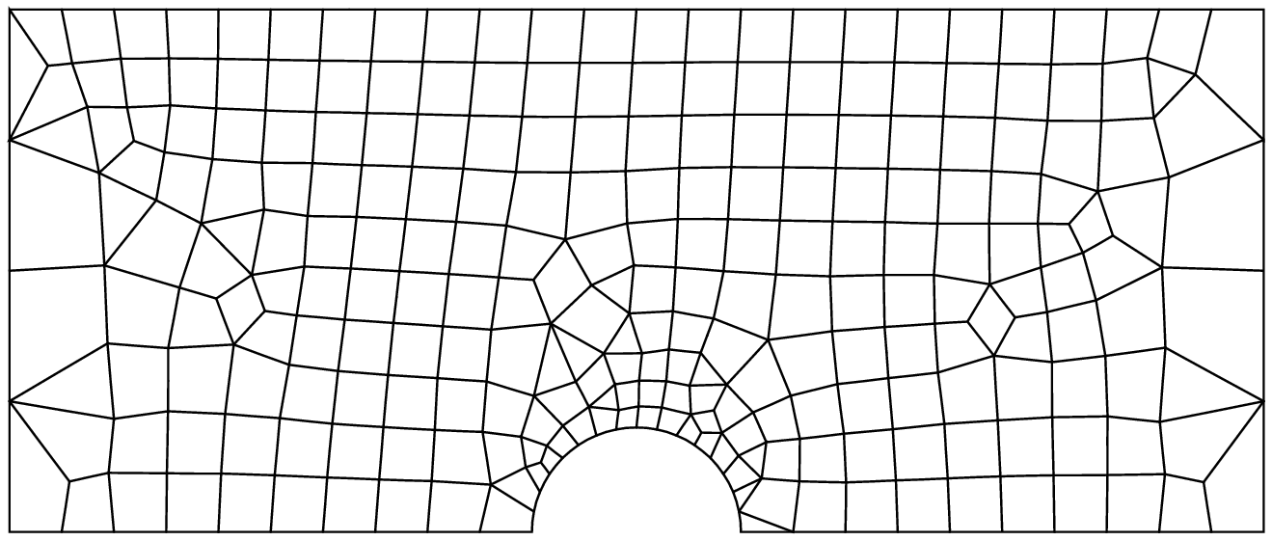
Chap. 1 : généralités et maillage
Maillage de la surface (maillage libre depuis le contour fermé)
SU = SURF CO ;
TRAC SU 'TITR' '[1] Maillage libre de la demi plaque percee' ;

Slide 34
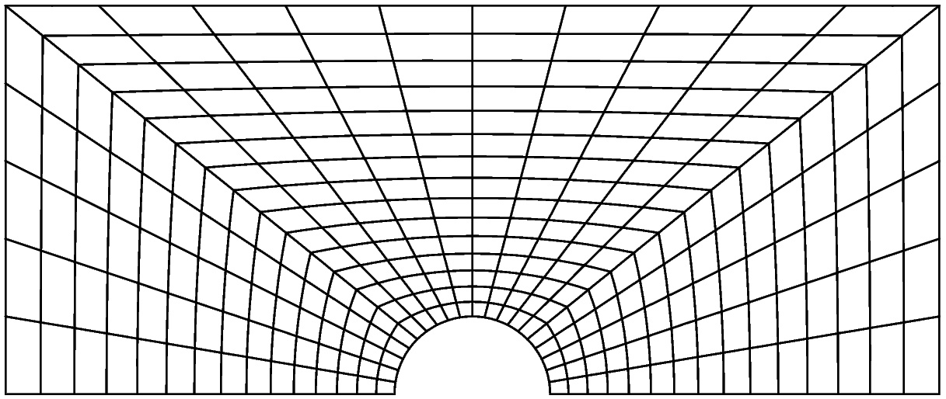
Chap. 1 : généralités et maillage
Objectif : créer un beau maillage de la demi plaque perforée
- ne contient plus que des quadrangles,
- taille de maille maîtrisée,
- tient compte de la symétrie de la pièce.

Slide 35
Chap. 1 : généralités et maillage
Objectif : créer un beau maillage de la demi plaque perforée
maillage réglé, symétrie, taille de maille variable
PG
PH
PF
nhaut
PC
nqcg
PA
densité variable 0.1 – 0.05
PB
PCEN
PD
PE

Slide 36
Chap. 1 : généralités et maillage
Maillage de la surface (maillage réglé entre 2 lignes)
NHAUT = 10 ;
NQCG = 20 ;
PH = (placer le point PH ➔ voir opérateur POIN)
LIHG = (définir le segment HG ➔ voir opérateur DROI)
LIGA = (définir le segment GA ➔ voir opérateur DROI)
CE1 = (définir le demi-cercle CE1 ➔ voir opérateur CERC)
SU1 = (mailler la surface SU1 ➔ voir opérateur REGL)
SU2 = (faire la symétrie de SU1 ➔ voir opérateur SYME)
SU = (assembler les deux surfaces ➔ voir opérateur ET)
PG
PH
PF
nhaut
PC
nqcg
PA
densité variable 0.1 – 0.05
PB
PCEN
PD
PE

Slide 37
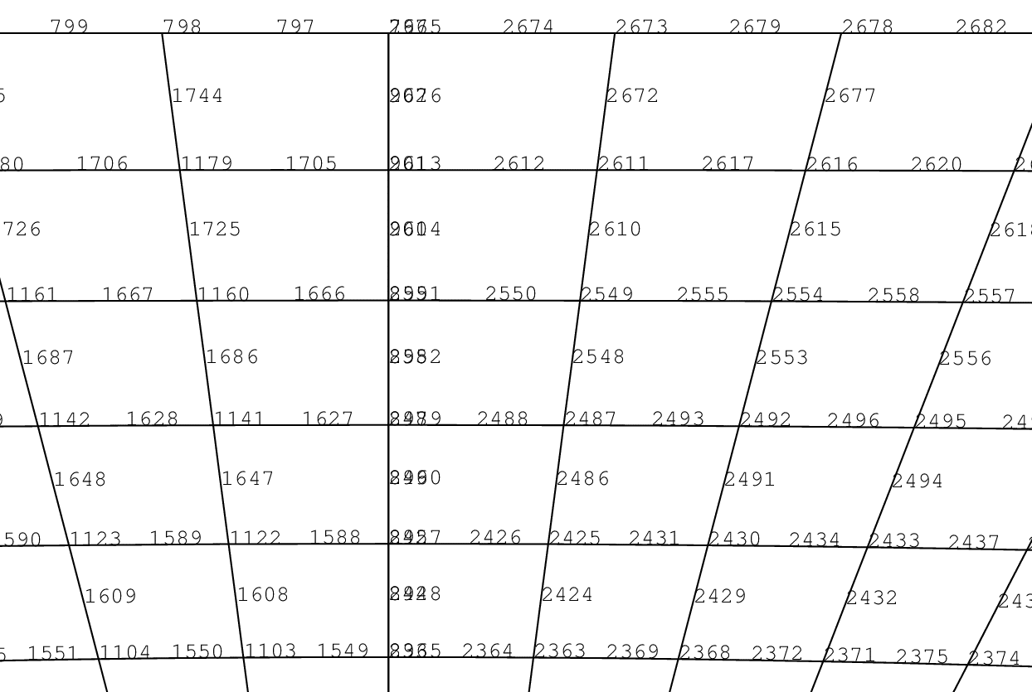
Chap. 1 : généralités et maillage
Maillage de la surface (maillage réglé entre 2 lignes)
NHAUT = 10 ;
NQCG = 20 ;
PH = (0.5 * LONG) HAUT ;
LIHG = DROI (NQCG - NHAUT) PH PG ;
LIGA = DROI NHAUT PG PA ;
CE1 = CERC NQCG PB PCEN PC ;
SU1 = REGL 'DINI' 0.05 'DFIN' 0.1 (INVE CE1) (LIHG ET LIGA) ;
SU2 = SU1 SYME 'DROI' PCEN PH ;
SU = SU1 ET SU2 ;
TRAC SU 'TITR' '[1] Maillage regle de la demi plaque percee' ;

Slide 38
Chap. 1 : généralités et maillage
Élimination des nœuds doubles, directive ELIM
ELIM SU 1.E-9 ;
TRAC SU 'TITR' '[1] Maillage regle de la demi plaque percee' ;
➔ Tous les nœuds de SU espacés de moins de 10⁻⁹ m sont fusionnés en un seul
➔ Ne change pas le type des éléments initiaux
➔ Directive à utiliser avec parcimonie !
Voir aussi l'opérateur REGE
➔ régénération des éléments à nœuds confondus
➔ changement du type d'éléments si besoin

Slide 39
Chap. 1 : généralités et maillage
Récupération de zones maillées
* RECUPERATION DU MAILLAGE DU DEMI CERCLE, DE LA LIGNE SUPPERIEURE
* ET DES LIGNES INFERIEURES AVEC 'POIN' ET 'ELEM'
CSU = CONT SU ; (Définition du contour
du maillage SU)
PCE = SU POIN 'SPHE' PCEN PC 1.E-9 ; (Récupération des points situés
sur le cercle CE)
CE = CSU ELEM 'APPU' 'STRI' PCE ; (Récupération des éléments qui contiennent strictement ces points)
PLHAUT = (A vous de jouer); (Récupération des points situés
sur la ligne FG)
LHAUT = (A vous de jouer); (Récupération des éléments qui
contiennent strictement ces points)
PLBAS = (A vous de jouer); (Récupération des points situés
sur la ligne AB)
LBAS = (A vous de jouer); (Récupération des éléments qui
contiennent strictement ces points)

Slide 40
Chap. 1 : généralités et maillage
Récupération de zones maillées
* RECUPERATION DU MAILLAGE DU DEMI CERCLE, DE LA LIGNE SUPPERIEURE
* ET DES LIGNES INFERIEURES AVEC 'POIN' ET 'ELEM'
CSU = CONT SU ; (Définition du contour
du maillage SU)
PCE = SU POIN 'SPHE' PCEN PC 1.E-9 ; (Récupération des points situés
sur le cercle CE)
CE = CSU ELEM 'APPU' 'STRI' PCE ; (Récupération des éléments qui contiennent strictement ces points)
PLHAUT = SU POIN ‘DROI' PF PG 1.E-9 ; (Récupération des points situés
sur la ligne FG)
LHAUT = CSU ELEM 'APPU' 'STRI' PLHAUT ; (Récupération des éléments qui
contiennent strictement ces points)
PLBAS = SU POIN ‘DROI' PE PCEN 1.E-9 ; (Récupération des points situés
sur la ligne AB)
LBAS = CSU ELEM 'APPU' 'STRI' PLBAS ; (Récupération des éléments qui
contiennent strictement ces points)

Slide 41
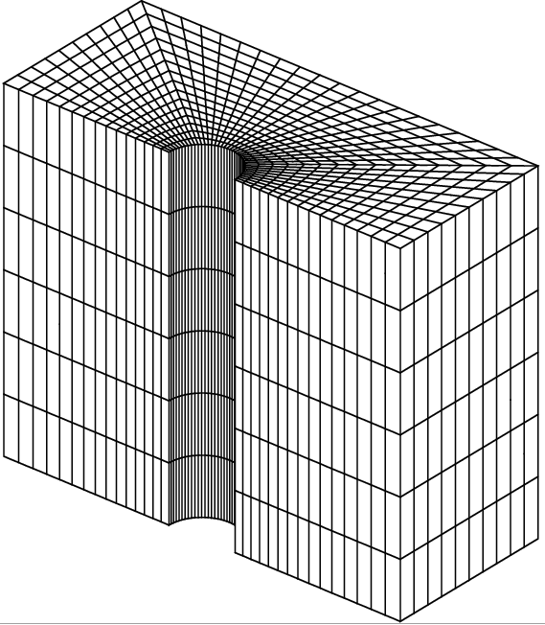
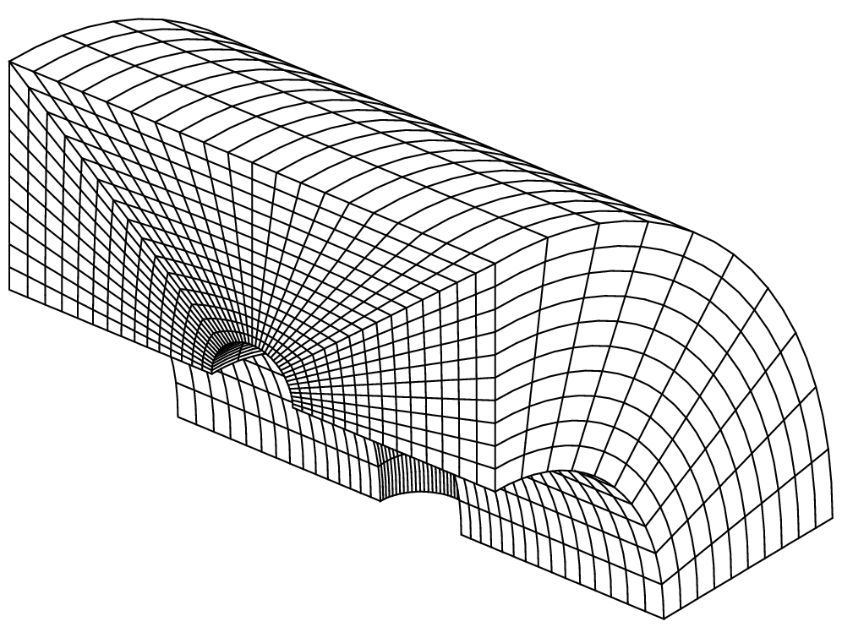
Chap. 1 : généralités et maillage
Maillage de volumes (complément hors TD)
* PASSAGE EN DIMENSION 3
OPTI 'DIME' 3 'ELEM' 'CU20' ;
* VOLUME PAR TRANSLATION
VO = SU VOLU 6 'TRAN' (0. 0. 2.) ;
* VOLUME PAR ROTATION
VO = (A vous de jouer, consulter la notice) ;

Slide 42
Chap. 1 : généralités et maillage
Maillage de volumes (complément hors TD)
* PASSAGE EN DIMENSION 3
OPTI 'DIME' 3 'ELEM' 'CU20' ;
* VOLUME PAR TRANSLATION
VO = SU VOLU 6 'TRAN' (0. 0. 2.) ;
* VOLUME PAR ROTATION
VO = SU VOLU 10 'ROTA' 90. (0. -1. 0.) (1. -1. 0.) ;

Slide 43
Chap. 1 : généralités et maillage
Instructions conditionnelles, tests logiques
* CARACTERISTIQUES DU MATERIAU, AU CHOIX DU MATERIAU SELON LA
* VARIABLE MATYPE (INSTRUCTIONS CONDITIONNELLES SI/FINSI)
* 1 : ALUMINIUM
* 2 : ACIER
MATYPE = 1 ;
LOG1 = EGA MATYPE 1 ;
SI LOG1 ;
RHOMAT = 2700. ;
YOUNGMAT = 70.E9 ;
NUMAT = 0.36 ;
ALPHAMAT = 24.E-6 ;
CAPAMAT = 900. ;
CONDUMAT = 210. ;
SIGYMAT = 150.E6 ;
SINON ;
RHOMAT = 7800. ;
YOUNGMAT = 210.E9 ;
NUMAT = 0.3 ;
ALPHAMAT = 12.E-6 ;
CAPAMAT = 470. ;
CONDUMAT = 43. ;
SIGYMAT = 250.E6 ;
FINSI ;
Voir aussi d'autres tests logiques
LOG1 = NON LOG1 ;
LOG2 = EXIS OBJ1 OBJ2 ;
LOG3 = DANS OBJ1 OBJ2 ;
LOG4 = OBJ1 EGA OBJ2 ; (mais aussi <EG, EG>, <, >)
LOG5 = OJB1 NEG OBJ2 ;
LOG6 = (LOG1 ET LOG2) OU LOG3 ;
nouvel objet LOGIQUE

Slide 44
Chap. 1 : généralités et maillage
Sauvegarde des données et fin du programme
* NOM DU FICHIER DE SAUVEGARDE
OPTI 'SAUV' 'Part1.sauv' ;
* ECRITURE DES FICHIERS
SAUV ;
* FIN DU PROGRAMME GIBIANE
FIN ;
Tous les objets en mémoire sont sauvegardés
Le fichier est binaire (format XDR)
D'autre formats possibles (texte, …), voir les notices de OPTI 'SAUV' et de SAUV

Slide 45
Chap. 2 : thermique linéaire stationnaire
Objectif : calcul thermique stationnaire en températures imposées (le « temps » n’intervient pas)
Système linéaire : $\left[Λ\right]\left\{θ\right\}=\left\{Φ\right\}$
calcul de la matrice de conductivité $\left[Λ\right]$ (1er membre, analo. matrice de rigidité)
calcul des flux nodaux imposés $\left\{Φ\right\}$ (2nd membre, analo. forces)
résolution avec RESO $\left\{θ\right\}$ (inconnue, analo. déplacements)
50 °C
100 °C

Slide 46
Chap. 2 : thermique linéaire stationnaire
Restitution des objets (maillage, paramètres, …)
* NOM DU FICHIER A RESTITUER
OPTI 'REST' 'Part1.sauv' ;
* CHARGEMENT EN MEMOIRE
REST ;
Tous les objets sauvegardés sont chargés en mémoire
Ils sont disponibles de suite

Slide 47
Chap. 2 : thermique linéaire stationnaire
Formulation mathématique:
* MODELE THERMIQUE (CONDUCTION) A MATERIAU UNIFORME ET CONSTANT
MOT = MODE SU 'THERMIQUE' 'ISOTROPE' 'CONDUCTIVITE' ;
MAT = MATE MOT 'K' CONDUMAT 'C' CAPAMAT 'RHO' RHOMAT ;
* CALCUL DE LA MATRICE DE CONDUCTIVITE (PREMIER MEMBRE)
CON = COND MOT MAT ;
* CONDITIONS AUX LIMITES: TEMPERATURE IMPOSEE SUR LE TROU ET
* LE BORD GAUCHE (CONTRIBUTION AU PREMIER MEMBRE)
BLT1 = BLOQ CE 'T' ;
BLT2 = BLOQ LIGA 'T' ; (Définir la condition limite sur le bord gauche)
BLT = BLT1 ET BLT2 ;
* FLUX NODAUX (CHARGEMENT) POUR LES BLOCAGES (SECOND MEMBRE)
DEPIT1 = DEPI BLT1 100. ;
DEPIT2 = DEPI BLT2 50. ;
DEPIT = DEPIT1 ET DEPIT2 ;
nouveaux objets MMODEL, MCHAML, RIGIDITE, CHPOINT

Slide 48
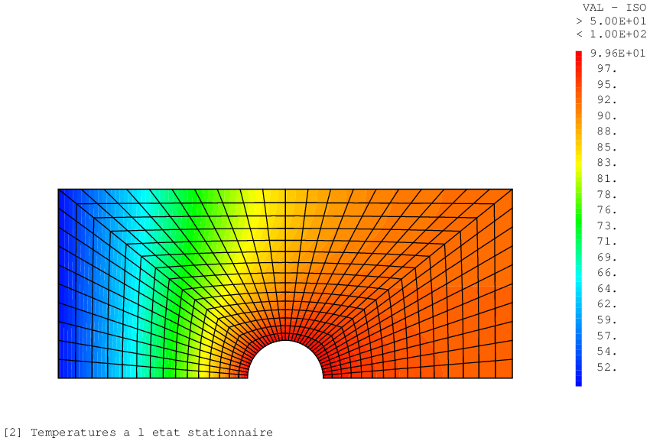
Chap. 2 : thermique linéaire stationnaire
Résolution du système linéaire
* CALCUL DU CHAMP DE TEMPERATURES PAR APPEL AU SOLVEUR
TCON1 = RESO (CON ET BLT) DEPIT ;
Visualisation des résultats
* AFFICHAGE DU CHAMP DE TEMPERATURE
TRAC TCON1 SU 'TITR' '[2] Temperatures a l etat stationnaire' ;

Slide 49
Remarques : les CHAMPS PAR POINTS (CHPOINT)
Objet CHPOINT
Représente un champ de valeurs exprimées aux NŒUDS d'un maillage
Exemples :
champ scalaire de température
champ vectoriel de déplacement (3 composantes)
champ vectoriel de coordonnées des nœuds
second membre d'un problème linéaire K.U = F, c'est-à-dire :
forces nodales équivalentes
flux nodaux équivalents
et bien d'autres …
Quelques caractéristiques :
une valeur par nœud
ne dépend pas du maillage, seulement des nœuds !
continu d'un élément à l'autre

Slide 50
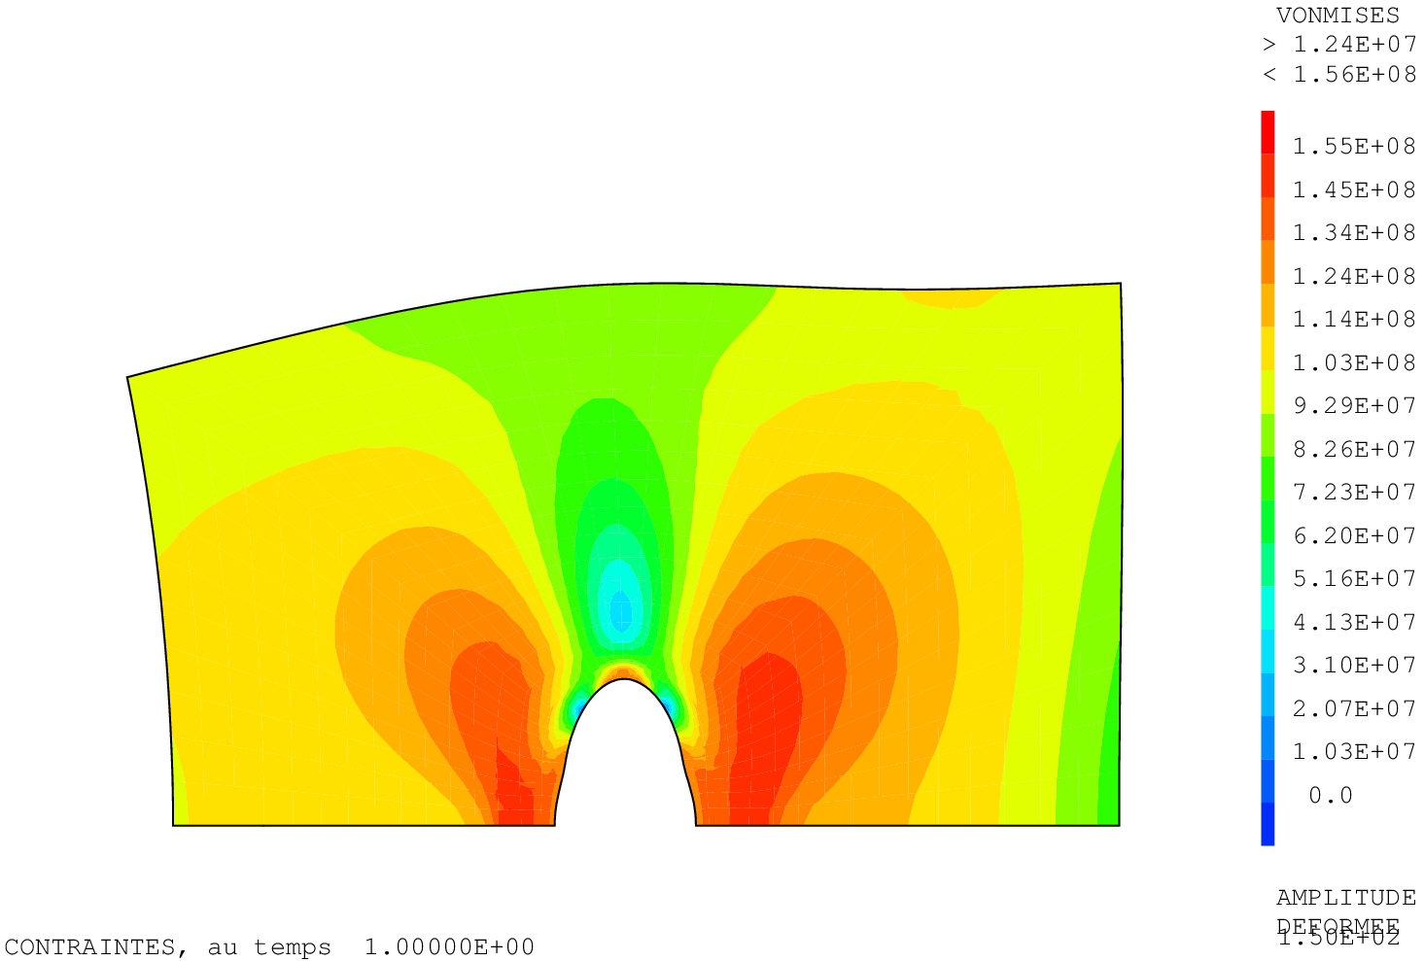
Remarques : les CHAMPS PAR éléments (MCHAML)
Objet MCHAML
Représente un champ de valeurs exprimées dans les ÉLÉMENTS d'un maillage
Exemples :
champ de paramètres matériau
champ de contraintes, déformations
champ de variables internes
et bien d'autres …
Quelques caractéristiques :
plusieurs points support possibles :
points d'intégration des contraintes (points de Gauss)
point d'intégration de la rigidité
points d'intégration de la masse
centre de gravité
nœuds
interpolé par les fonctions d'interpolation du modèle
non continu d'un élément à l'autre.

Slide 51
Chap. 3 : thermique linéaire transitoire PASAPAS
Objectif : calcul thermique précédent
+ en transitoire (température initiale = à 25 °C)
description temporelle du chargement
conditions initiales
résolution avec la procédure PASAPAS
50 °C
100 °C

Slide 52
Chap. 3 : thermique linéaire transitoire PASAPAS
Définition d'un chargement (CL dans le temps et l'espace)
* INSTANT FINAL DU CALCUL THERMIQUE
TPSFIN = 5.E4 ;
* CHARGEMENTS THERMIQUES POUR LES TEMPERATURES IMPOSEES
* TEMPERATURES MAINTENUES AU COURS DU TEMPS
LIST1 = PROG 0. TPSFIN ;
LIST2 = PROG 1. 1. ;
EVT = EVOL 'MANU' 'Temps' LIST1 'Coef' LIST2;
CHT1 = CHAR 'TIMP' DEPIT1 EVT ;
CHT2 = CHAR 'TIMP' DEPIT2 EVT ;
CHT = CHT1 ET CHT2 ;
Conditions initiales
* CHAMP DE TEMPERATURES INITIALES (UNIFORME ET EGAL A 25 DEGRES C)
T_INI = MANU 'CHPO' SU 1 'T' 25. ;
nouveaux objets LISTREEL, EVOLUTIOn et CHARGEMEnt

Slide 53
Chap. 3 : thermique linéaire transitoire PASAPAS
Construction de la table pour la procédure PASAPAS
* DEFINITION DE LA TABLE D'ARGUMENTS A FOURNIR EN DONNEE D'ENTREE A LA
* PROCEDURE PASAPAS
TAB1 = TABL ;
TAB1 . 'MODELE' = MOT ;
TAB1 . 'CARACTERISTIQUES' = MAT ;
TAB1 . 'BLOCAGES_THERMIQUES' = BLT ;
TAB1 . 'CHARGEMENT' = CHT ;
TAB1 . 'TEMPS_CALCULES' = PROG 0. 'PAS' (TPSFIN / 20.) TPSFIN ;
TAB1 . 'TEMPERATURES' = TABL ;
TAB1 . 'TEMPERATURES' . 0 = T_INI ;
Résolution avec la procédure PASAPAS
* APPEL A PASAPAS
PASAPAS TAB1 ;
nouvel objet TABLE

Slide 54
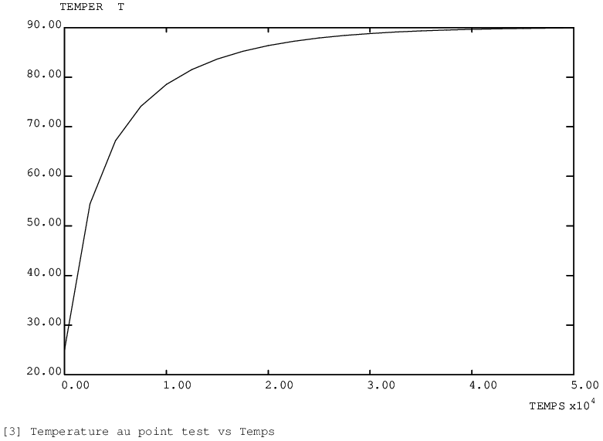
Chap. 3 : thermique linéaire transitoire PASAPAS
Post traitement : courbes d'évolution, tracés de champs
* EVOLUTION TEMPORELLE DE LE TEMPERATURE EN UN POINT TEST POUR VERIFIER
* QUE L'ON A ATTEINT L'ETAT STATIONNAIRE
PTEST = SU POIN 'PROC' ((0.5 * LONG) (0.5 * HAUT)) ;
EV1 = EVOL 'TEMP' TAB1 'TEMPERATURES' 'T' PTEST ;
DESS EV1 'TITR' '[3] Temperature au point test vs Temps' ;

Slide 55
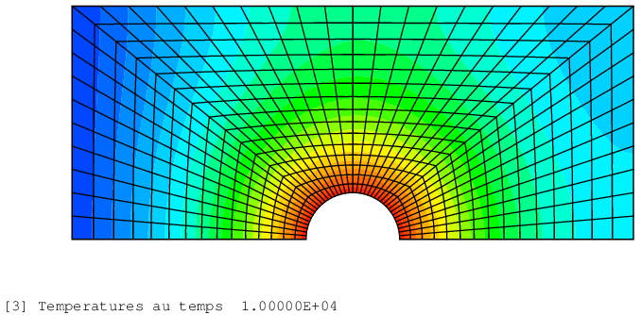
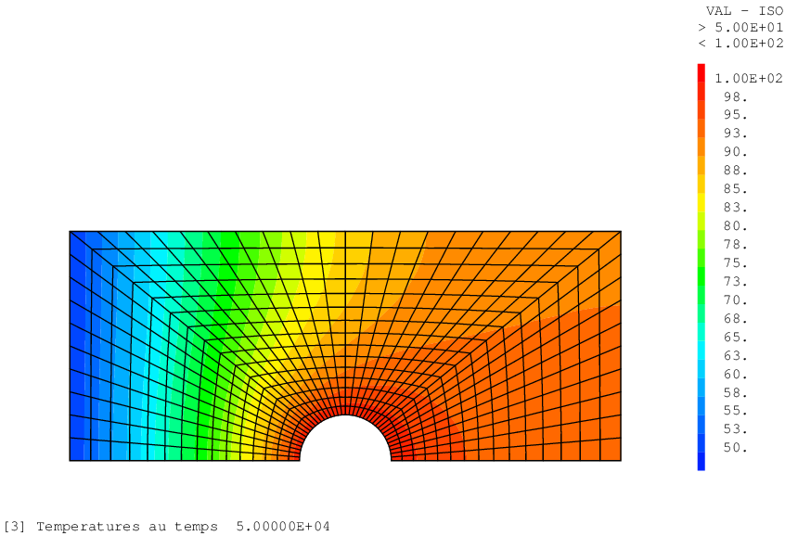
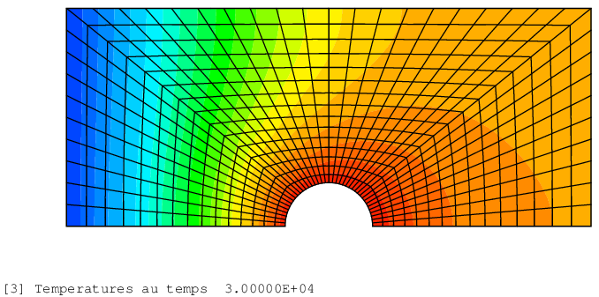
Chap. 3 : thermique linéaire transitoire PASAPAS
Post traitement : boucle itérative pour le tracé
* BOUCLE SUR TOUS LES PAS DE TEMPS ET TRACE DU CHAMP DE TEMPERATURES
N1 = DIME (TAB1 . 'TEMPERATURES') ;
REPE B1 N1 ;
T_I = TAB1 . 'TEMPERATURES' . (&B1 - 1) ;
TPS_I = TAB1 . 'TEMPS' . (&B1 - 1) ;
MOT_I = CHAI '[3] Temperatures au temps ' TPS_I ;
TRAC T_I SU 'TITR' MOT_I (PROG 50. 'PAS' 2.5 100.) ;
FIN B1 ;

Slide 56
Chap. 3 : thermique linéaire transitoire PASAPAS
Création d'une procédure (calcul du vecteur flux de chaleur)
* VECTEUR FLUX DE CHALEUR ==> CREATION D'UNE PROCEDURE
DEBP @VECFLU CHP1*'CHPOINT' MOD1*'MMODEL' MAT1*'MCHAML' ;
* CALCUL DU GRADIENT DE T ET CHANGEMENT DU TYPE
G1 = GRAD CHP1 MOD1 ;
G2 = CHAN 'TYPE' G1 'CARACTERISTIQUES' ;
* MULTIPLICATION DES CHAMPS ENTRE EUX
Q = MAT * G2 (MOTS 'K' 'K') (MOTS 'T,X' 'T,Y') (MOTS 'QX' 'QY')) ;
Q = -1. * Q ;
* CREATION D'UN OBJET VECTEUR
Q2 = CHAN 'CHPO' Q MOD1 ;
VEC1 = @VECOUL Q2 5.E-6 0.5 ;
FINP VEC1 ;
nouveaux objets PROCEDURe, VECTEUR

Slide 57
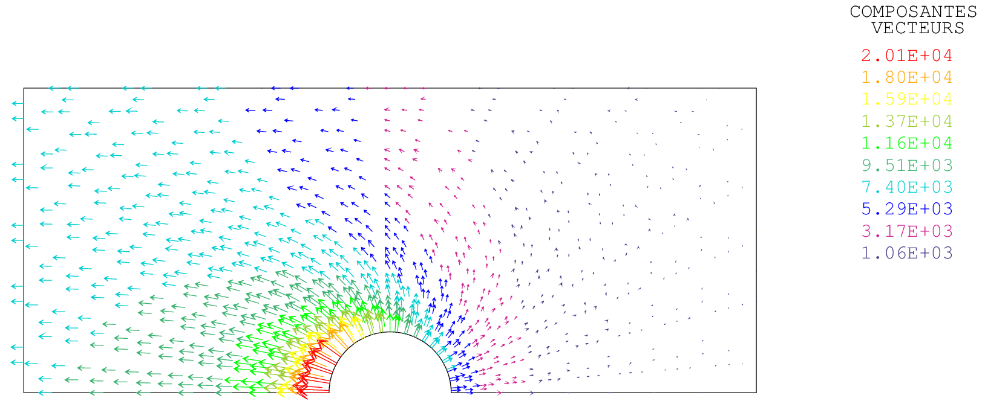
Chap. 3 : thermique linéaire transitoire PASAPAS
Post traitement : tracés du vecteur flux de chaleur
* BOUCLE SUR TOUS LES PAS DE TEMPS ET TRACE VECTEUR FLUX DE CHALEUR
REPE B1 N1 ;
T_I = TAB1 . 'TEMPERATURES' . (&B1 - 1) ;
VF_I = @VECFLU T_I MOT MAT ;
TPS_I = TAB1 . 'TEMPS' . (&B1 - 1) ;
MOT_I = CHAI '[3] Vecteur flux de chaleur au temps ' TPS_I ;
TRAC VF_I CSU 'TITR' MOT_I ;
FIN B1 ;

Slide 58
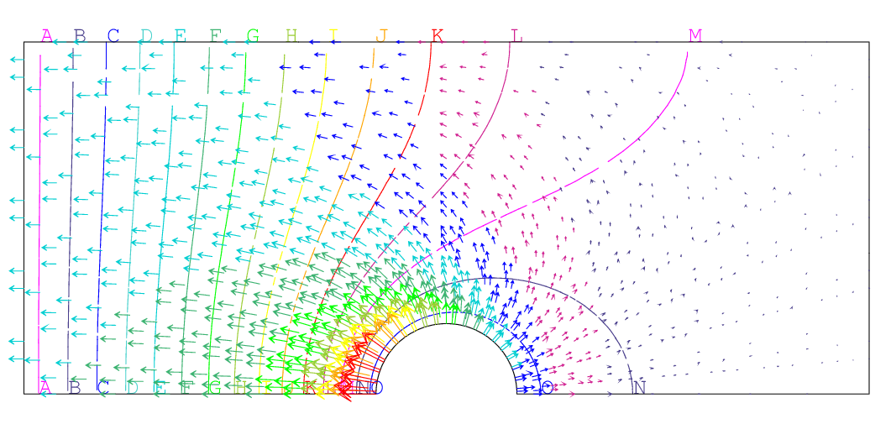
Chap. 3 : thermique linéaire transitoire PASAPAS
Post traitement : tracés du vecteur flux de chaleur et des lignes d'isovaleurs
* VECTEUR FLUX ET CHAMP DE TEMPRATURE SOUS FORME DE LIGNES D'ISOVALEURS
OPTI 'ISOV' 'LIGN' ;
TRAC VF_I T_I SU CSU 15 'TITR' MOT_I ;
OPTI 'ISOV' 'SURF' ;

Slide 59
Chap. 4 : thermique NON linéaire transitoire convection, rayonnement, PASAPAS
Objectif : calcul thermique précédent
+ convection
+ rayonnement
ajout modèle et chargement de convection
ajout modèle et chargement de rayonnement
T∞ = 200 °C ε = 0.8
50 °C
T∞ = 50 °C h = 200 W.K⁻¹.m⁻²
100 °C

Slide 60
Chap. 4 : thermique NON linéaire transitoire convection, rayonnement, PASAPAS
Modèle thermique de convection
* RECUPERATION DE LA LIGNE A DROITE
PLD = (COOR SU 1) POIN 'EGAL' LONG ;
LD = CSU ELEM 'APPU' 'STRI' PLD ;
* MODELE DE CONVECTION SUR LA LIGNE DE DROITE
MOC = MODE LD 'THERMIQUE' 'CONVECTION' ;
* MATERIAU REPRESENTANT LE COEFFICIENT D'ECHANGE
MAC = MATE MOC 'H' 200. ;
Chargement de température de convection
* CHARGEMENT DE CONVECTION REPRESENTANT LA TEMPERATURE
* EXTERIEURE (MAINTENUE A 50 DEGRES C)
CHTC = MANU 'CHPO' LD 1 'T' 50. ;
CHACONV = CHAR 'TECO' CHTC EVT ;

Slide 61
Chap. 4 : thermique NON linéaire transitoire convection, rayonnement, PASAPAS
Modèle thermique de rayonnement à l'infini
* MODELE DE RAYONNEMENT SUR LA LIGNE DU HAUT
* ET MATERIAU REPRESENTANT L'EMISSIVITE
MOR = MODE LHAUT 'THERMIQUE' 'RAYONNEMENT' 'INFINI' ;
MAR = MATE MOR 'EMIS' 0.8 ;
Chargement de température de rayonnement
* CHARGEMENT DE RAYONNEMENT REPRESENTANT LA TEMPERATURE
* EXTERIEURE (MAINTENUE A 200 DEGRES C)
CHTR = MANU 'CHPO' LHAUT 1 'T' 200. ;
CHARAYE = CHAR 'TERA' CHTR EVT ;

Slide 62
Chap. 4 : thermique NON linéaire transitoire convection, rayonnement, PASAPAS
Construction de la table pour la procédure PASAPAS
* REDEFINITION DE LA TABLE TAB1 POUR PASAPAS
TAB1 = TABL ;
TAB1 . 'MODELE' = (A vous de jouer)
TAB1 . 'CARACTERISTIQUES' = (A vous de jouer)
TAB1 . 'BLOCAGES_THERMIQUES' = (A vous de jouer)
TAB1 . 'CHARGEMENT' = (A vous de jouer)
TAB1 . 'TEMPS_CALCULES' = (A vous de jouer)
TAB1 . 'TEMPERATURES' = (A vous de jouer)
TAB1 . 'TEMPERATURES' . 0 = T_INI ;
TAB1 . 'CELSIUS' = VRAI ;
Résolution avec la procédure PASAPAS
* APPEL A PASAPAS
(A vous de jouer)

Slide 63
Chap. 4 : thermique NON linéaire transitoire convection, rayonnement, PASAPAS
Construction de la table pour la procédure PASAPAS
* REDEFINITION DE LA TABLE TAB1 POUR PASAPAS
TAB1 = TABL ;
TAB1 . 'MODELE' = MOT ET MOC ET MOR ;
TAB1 . 'CARACTERISTIQUES' = MAT ET MAC ET MAR ;
TAB1 . 'BLOCAGES_THERMIQUES' = BLT ;
TAB1 . 'CHARGEMENT' = CHT ET CHACONV ET CHARAYE ;
TAB1 . 'TEMPS_CALCULES' = PROG 0. 'PAS' (TPSFIN / 20.) TPSFIN ;
TAB1 . 'TEMPERATURES' = TABL ;
TAB1 . 'TEMPERATURES' . 0 = T_INI ;
TAB1 . 'CELSIUS' = VRAI ;
Résolution avec la procédure PASAPAS
* APPEL A PASAPAS
PASAPAS TAB1 ;

Slide 64
Chap. 4 : thermique NON linéaire transitoire convection, rayonnement, PASAPAS
Post traitement
* EVOLUTION TEMPORELLE DE LA TEMPERATURE EN UN POINT TEST POUR VERIFIER
* QUE L'ON A ATTEINT L'ETAT STATIONNAIRE
EV1 = (A vous de jouer)
DESS (A vous de jouer);

Slide 65
Chap. 4 : thermique NON linéaire transitoire convection, rayonnement, PASAPAS
Post traitement
* EVOLUTION TEMPORELLE DE LA TEMPERATURE EN UN POINT TEST POUR VERIFIER
* QUE L'ON A ATTEINT L'ETAT STATIONNAIRE
EV1 = EVOL 'TEMP' TAB1 'TEMPERATURES' 'T' PTEST ;
DESS EV1 'TITR' '[4] Temperature au point test vs Temps' ;

Slide 66
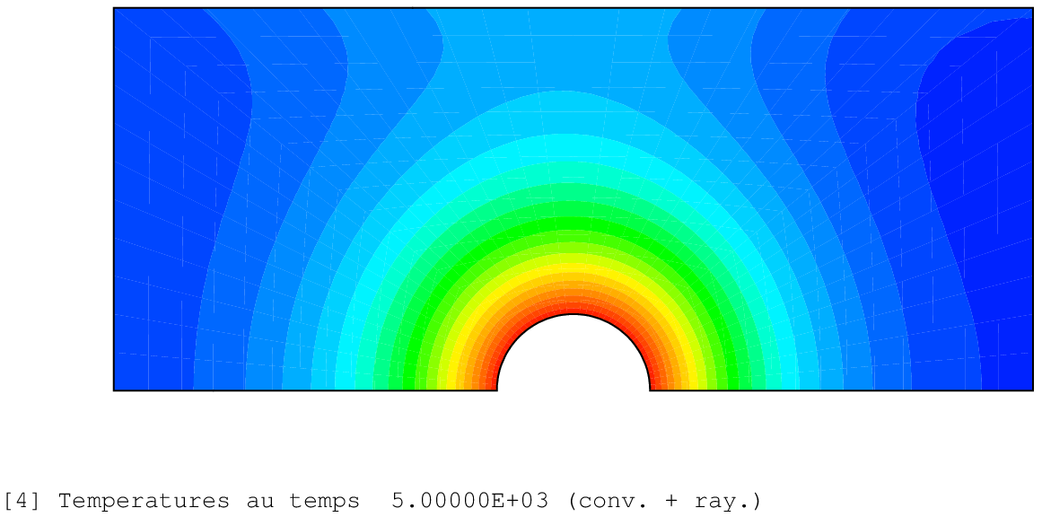
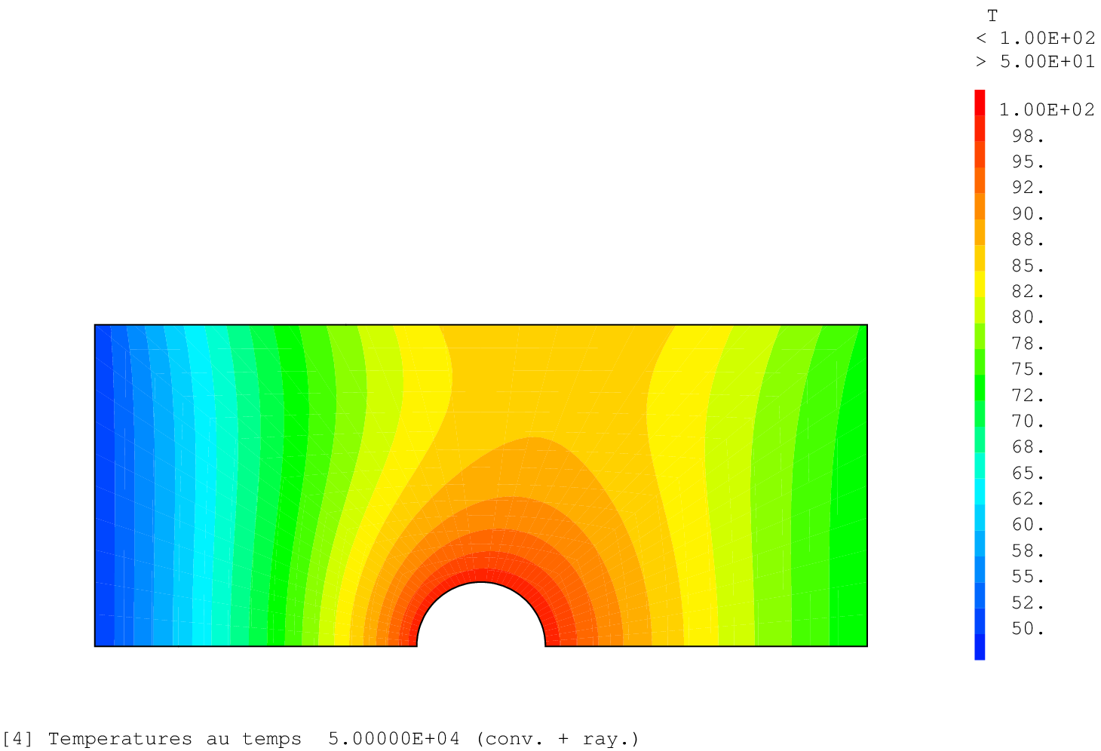
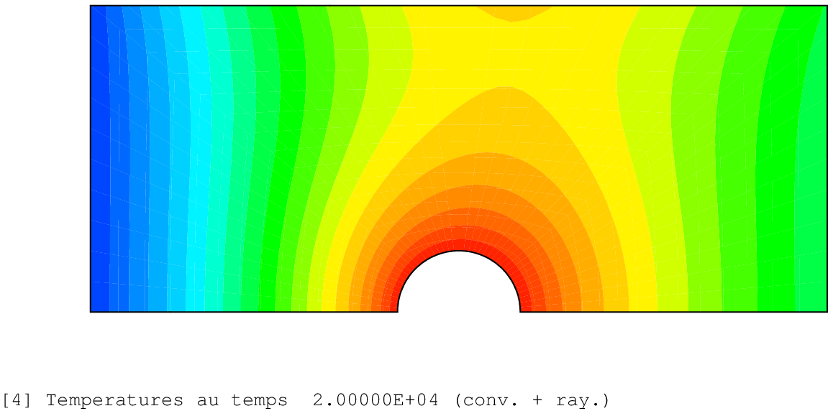
Chap. 4 : thermique NON linéaire transitoire convection, rayonnement, PASAPAS
Post traitement
N1 = DIME (TAB1 . 'TEMPERATURES') ;
REPE B1 N1 ;
T_I = TAB1 . 'TEMPERATURES' . (&B1 - 1) ;
TPS_I = TAB1 . 'TEMPS' . (&B1 - 1) ;
MOT_I = CHAI '[4] Temperatures au temps ' TPS_I ' (conv. + ray.)' ;
TRAC T_I SU CSU 'TITR' MOT_I (PROG 50. 'PAS' 2.5 100.) ;
FIN B1 ;

Slide 67
Chap. 4 : thermique NON linéaire transitoire convection, rayonnement, PASAPAS
Sauvegarde des données et fin du programme
OPTI 'SAUV' 'Part2.sauv' ;
SAUV ;
FIN ;

Slide 68
Chap. 5 : mécanique élastique linéaire
Objectif : calcul mécanique élastique
avec blocages des déplacements
et pression imposée
Système linéaire : $\left[K\right]\left\{u\right\}=\left\{F\right\}$
calcul de la matrice de raideur $\left[K\right]$ (1er membre)
calcul des efforts nodaux imposés $\left\{F\right\}$(2nd membre)
résolution avec RESO $\left\{u\right\}$ (inconnue)
σ = 100 MPa
Ux = 0
Uy = 0

Slide 69
Chap. 5 : mécanique élastique linéaire
Restitution des données des précédents calculs
OPTI 'REST' 'Part2.sauv' ;
REST ;
Hypothèse des contraintes planes
* HYPOTHESE SUR LES CONTRAINTES PLANES
OPTI 'MODE' 'PLAN' 'CONT' ;
Modèle mécanique élastique linéaire isotrope
* MODELE MECANIQUE A MATERIAU CONSTANT
MOM1 = MODE SU 'MECANIQUE' 'ELASTIQUE' 'ISOTROPE' ;
MAM1 = MATE MOM1 'YOUN' YOUNGMAT 'NU' NUMAT 'ALPH' ALPHAMAT ;
Matrice de raideur (1er membre)
RI = RIGI MOM1 MAM1 ;

Slide 70
Chap. 5 : mécanique élastique linéaire
Conditions aux limites de déplacements imposés (1er membre)
* CONDITIONS AUX LIMITES: DEPLACEMENT IMPOSE
BLMX = BLOQ PA 'UX' ; (Bloquage selon x du point A)
BLMY = BLOQ (A vous de jouer); (Bloquage selon y de la ligne du bas)
RITOT = (A vous de jouer); (Assemblage des rigidités)
Forces nodales représentatives de la pression (2nd membre)
* CONDITIONS AUX LIMITES: TRACTION IMPOSEE
TR = PRES 'MASS' MOM1 LHAUT (-100.E6) ;
Résolution du système linéaire
* CALCUL DU CHAMP DE DEPLACEMENT PAR APPEL AU SOLVEUR
U5 = (A vous de jouer)

Slide 71
Chap. 5 : mécanique élastique linéaire
Conditions aux limites de déplacements imposés (1er membre)
* CONDITIONS AUX LIMITES: DEPLACEMENT IMPOSE
BLMX = BLOQ PA 'UX' ;
BLMY = BLOQ LBAS 'UY' ;
RITOT = RI ET BLMX ET BLMY ;
Forces nodales représentatives de la pression (2nd membre)
* CONDITIONS AUX LIMITES: TRACTION IMPOSEE
TR = PRES 'MASS' MOM1 LHAUT (-100.E6) ;
Résolution du système linéaire
* CALCUL DU CHAMP DE DEPLACEMENT PAR APPEL AU SOLVEUR
U5 = RESO RITOT TR ;

Slide 72
Chap. 5 : mécanique élastique linéaire
Post traitement : déformations, contraintes, maillage déformé
En deux coups :
* CALCUL DES DEFORMATIONS
DEF = EPSI U5 MOM1 ;
* CONTRAINTES A PARTIR DES DEFORMATIONS
SIG = ELAS DEF MOM1 MAM1 ;
En un seul coup :
* CONTRAINTES A PARTIR DES DEPLACEMENTS
SIG = SIGM U5 MOM1 MAM1 ;
$$\overset{̿}{H}=Grad\left(\overline{u}\right)$$
$$\overset{̿}{ε}=\frac{1}{2}\left(\overset{̿}{H}+{\overset{̿}{H}}^{T}+{\overset{̿}{H}}^{T}.\overset{̿}{H}\right)$$
$$\overset{̿}{σ}=\text{C}\text{ :}\overset{̿}{ε}$$

Slide 73
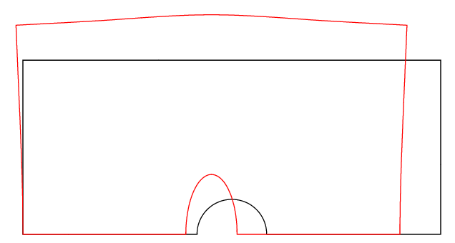
Chap. 5 : mécanique élastique linéaire
Post traitement : déformations, contraintes, maillage déformé
* TRACE DU MAILLAGE DEFORME
DEF_5 = DEFO SU U5 150. 'ROUG' ;
DEF_INI = DEFO SU U5 0. ;
TRAC (DEF_INI ET DEF_5) 'TITR'
'[5] Deformee elastique sous traction uniforme' ;
* TRACE DU CONTOUR DEFORME
(A vous de jouer)
TRAC (DEF_INIC ET DEF_5C) 'TITR'
'[5] Deformee du contour sous traction uniforme' ;
nouvel objet DEFORMEE

Slide 74
Chap. 5 : mécanique élastique linéaire
Post traitement : déformations, contraintes, maillage déformé
* TRACE DU MAILLAGE DEFORME
DEF_5 = DEFO SU U5 150. 'ROUG' ;
DEF_INI = DEFO SU U5 0. ;
TRAC (DEF_INI ET DEF_5) 'TITR'
'[5] Deformee elastique sous traction uniforme' ;
* TRACE DU CONTOUR DEFORME
DEF_5C = DEFO CSU U5 150. 'ROUG' ;
DEF_INIC = DEFO CSU U5 0. ;
TRAC (DEF_INIC ET DEF_5C) 'TITR'
'[5] Deformee du contour sous traction uniforme' ;
nouvel objet DEFORMEE

Slide 75
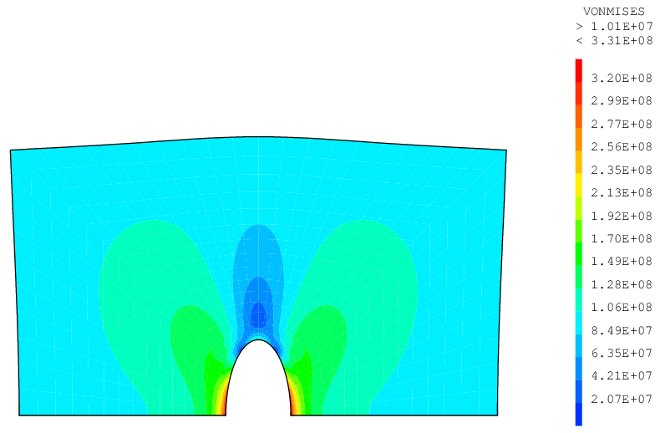
Chap. 5 : mécanique élastique linéaire
Post traitement : contraintes sur maillage déformé
*TRACE DES CONTRAINTES SUR CONFIGURATION NON DERFORMEE
TRAC (A vous de jouer) 'TITR' '[5] Contraintes, traction uniforme' ;
*TRACE DES CONTRAINTES SUR CONFIGURATION DERFORMEE
DEF_5B = DEFO SU U5 150. ;
TRAC SIG MOM1 DEF_5B CSU 15 'TITR'
'[5] Contraintes, traction uniforme, maillage deforme' ;

Slide 76
Chap. 5 : mécanique élastique linéaire
Post traitement : contraintes sur maillage déformé
*TRACE DES CONTRAINTES SUR CONFIGURATION NON DERFORMEE
TRAC SIG MOM1 CSU 15 'TITR'
'[5] Contraintes, traction uniforme' ;
*TRACE DES CONTRAINTES SUR CONFIGURATION DERFORMEE
DEF_5B = DEFO SU U5 150. ;
TRAC SIG MOM1 DEF_5B CSU 15 'TITR'
'[5] Contraintes, traction uniforme, maillage deforme' ;

Slide 77
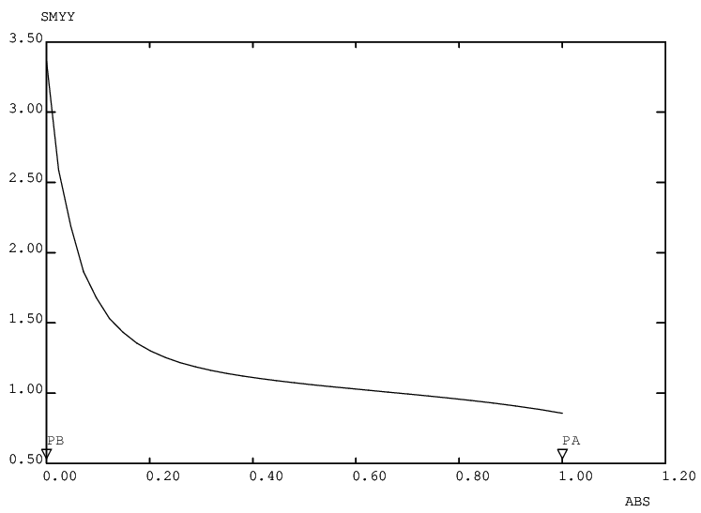
Chap. 5 : mécanique élastique linéaire
Post traitement : courbe d'évolution de la concentration de contrainte (le long du cote bas)
SIGB = CHAN 'CHPO' SIG MOM1 ;
LBASG = LBAS ELEM 'COMP' PB PA ;
EVSIG = EVOL 'CHPO' SIGB 'SMYY' LBASG ;
EVK = EVSIG / 100.E6 ;
DESS EVK 'TITR' '[5] Concentration de contrainte le long de LBAS' ;

Slide 78
Chap. 5 : mécanique élastique linéaire
Post traitement : Efforts et réactions aux appuis
*Representation des reactions d'appui sous forme de vecteurs
REAC1 = REAC U5 (BLMX ET BLMY) ; (Calcul des réactions aux CL)
VREAC = VECT REAC1 'FORC' 'ROUG' ;
*Representation des efforts appliques sous forme de vecteurs
VFIMP = (A vous de jouer)
TRAC (A vous de jouer) 'TITR'
'[5] Efforts imposes(V) et reactions aux appuis(R)' ;

Slide 79
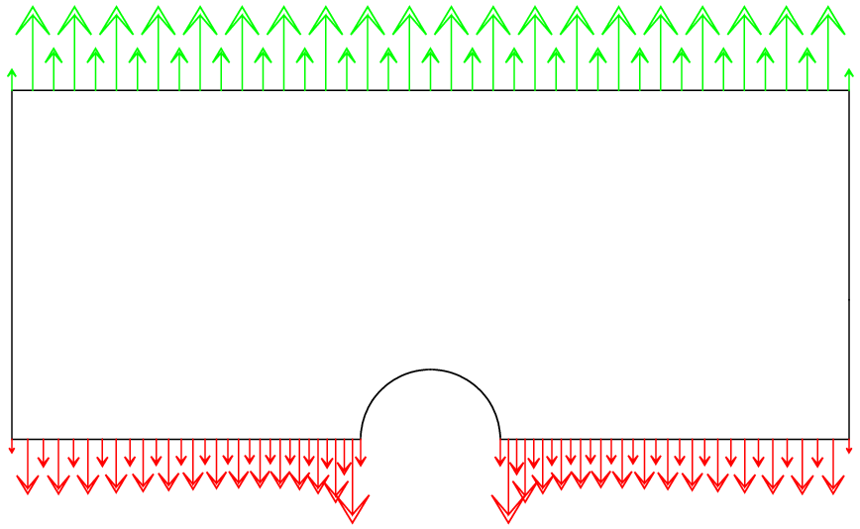
Chap. 5 : mécanique élastique linéaire
Post traitement : Efforts et réactions aux appuis
*Representation des reactions d'appui sous forme de vecteurs
REAC1 = REAC U5 (BLMX ET BLMY) ; (Calcul des réactions aux CL)
VREAC = VECT REAC1 'FORC' 'ROUG' ;
*Representation des efforts appliques sous forme de vecteurs
VFIMP = VECT TR 'FORC' 'VERT' ;
TRAC (VFIMP ET VREAC) CSU 'TITR'
'[5] Efforts imposes(V) et reactions aux appuis(R)' ;

Slide 80
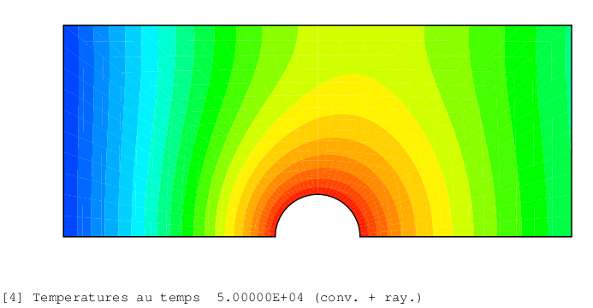
Chap. 6 : mécanique élastique linéaire CHARGEMENT thermique
Objectif : calcul mécanique précédent
+ chargement thermique
calcul de la déformée thermomécanique
ajout des forces nodales représentatives de la déformation thermique (lien)
+

Slide 81
Chap. 6 : mécanique élastique linéaire CHARGEMENT thermique
Forces nodales dues aux déformations thermiques (2nd membre)
* DEFORMATIONS THERMIQUES PURES AU DERNIER CHAMP DE TEMPERATURE
* DU CALCUL THERMIQUE AVEC CONVECTION + RAYONNEMENT
DELTA_TE = (TAB1 . 'TEMPERATURES' . (N1 - 1)) - T_INI ;
EPT = EPTH DELTA_TE MOM1 MAM1 ;
* PSEUDO CONTRAINTES POUR CES DEFORMATIONS THERMIQUES
SIT = ELAS EPT MOM1 MAM1 ;
* FORCES NODALES POUR CETTE DEFORMATION THERMIQUE
FFT = BSIG SIT MOM1 MAM1 ;
Résolution du système linéaire (ajout d'un terme au second membre)
* DEPLACEMENTS, PAR APPEL AU SOLVEUR EN SUPERPOSANT LES FORCES
* PUREMENT MECANIQUES ET LES PSEUDO FORCES THERMIQUES
U6 = (A vous de jouer);
$${\overset{̿}{ε}}^{th}=\overset{̿}{α}∆T$$
$${\overset{̿}{σ}}^{th}=C:{\overset{̿}{ε}}^{th}$$
$$\int_{V}{{\left[B\right]}^{T}\left\{σ^{th}\right\} dV}$$

Slide 82
Chap. 6 : mécanique élastique linéaire CHARGEMENT thermique
Forces nodales dues aux déformations thermiques (2nd membre)
* DEFORMATIONS THERMIQUES PURES AU DERNIER CHAMP DE TEMPERATURE
* DU CALCUL THERMIQUE AVEC CONVECTION + RAYONNEMENT
DELTA_TE = (TAB1 . 'TEMPERATURES' . (N1 - 1)) - T_INI ;
EPT = EPTH DELTA_TE MOM1 MAM1 ;
* PSEUDO CONTRAINTES POUR CES DEFORMATIONS THERMIQUES
SIT = ELAS EPT MOM1 MAM1 ;
* FORCES NODALES POUR CETTE DEFORMATION THERMIQUE
FFT = BSIG SIT MOM1 MAM1 ;
Résolution du système linéaire (ajout d'un terme au second membre)
* DEPLACEMENTS, PAR APPEL AU SOLVEUR EN SUPERPOSANT LES FORCES
* PUREMENT MECANIQUES ET LES PSEUDO FORCES THERMIQUES
U6 = RESO RITOT (TR ET FFT) ;
$${\overset{̿}{ε}}^{th}=\overset{̿}{α}∆T$$
$${\overset{̿}{σ}}^{th}=C:{\overset{̿}{ε}}^{th}$$
$$\int_{V}{{\left[B\right]}^{T}\left\{σ^{th}\right\} dV}$$

Slide 83
Chap. 6 : mécanique élastique linéaire CHARGEMENT thermique
Post traitement : maillage déformé, déformations, contraintes
* DEFORMEE THERMOMECANIQUE
DEF_6 = (A vous de jouer)
DEF_6C = (A vous de jouer)
TRAC (A vous de jouer) 'TITR'
'[6] Deformees, traction seule(R), traction + temperature(J)' ;

Slide 84
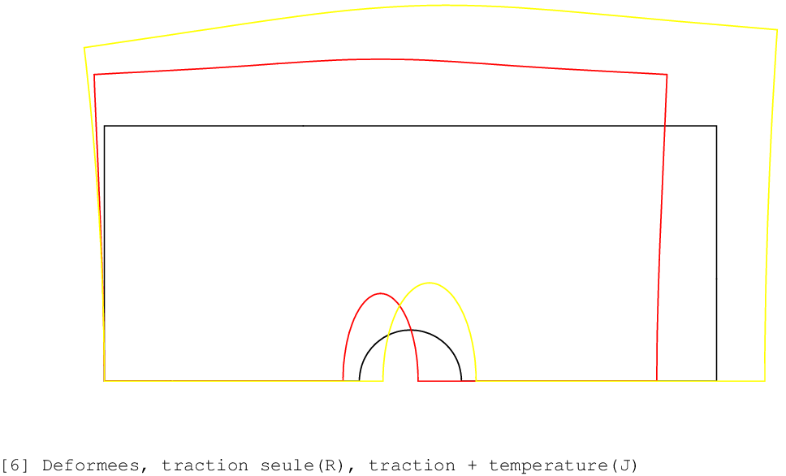
Chap. 6 : mécanique élastique linéaire CHARGEMENT thermique
Post traitement : maillage déformé, déformations, contraintes
* DEFORMEE THERMOMECANIQUE
DEF_6 = DEFO SU U6 150. ;
DEF_6C = DEFO CSU U6 150. 'JAUN' ;
TRAC (DEF_INIC ET DEF_5C ET DEF_6C) 'TITR'
'[6] Deformees, traction seule(R), traction + temperature(J)' ;

Slide 85
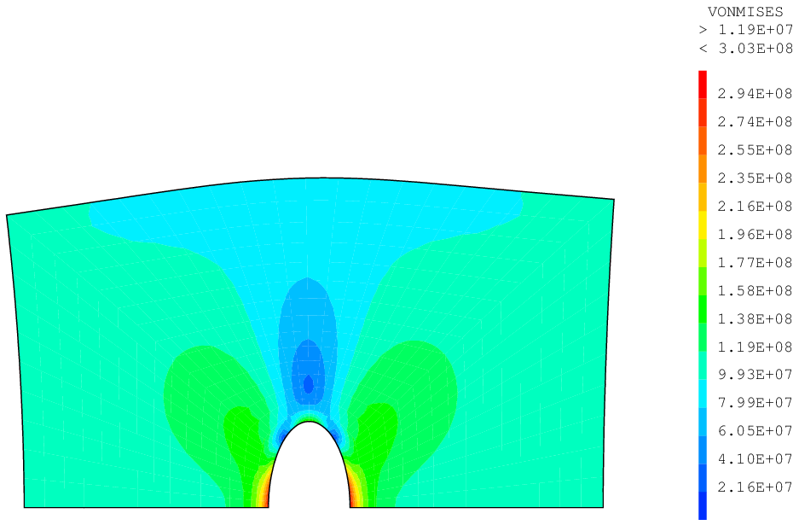
Chap. 6 : mécanique élastique linéaire CHARGEMENT thermique
Post traitement : maillage déformé, déformations, contraintes
* DEFORMATIONS TOTALES
EP = (A vous de jouer, opérateur EPSI)
* DEFORMATIONS ELASTIQUES
EPE = EP - EPT ;
* LES CONTRAINTES SONT CALCULEES A PARTIR DES DEFORMATIONS ELASTIQUES
SIGT = ELAS EPE MOM1 MAM1 ;
TRAC SIGT MOM1 DEF_6 CSU 15 'TITR'
'[6] Contraintes, traction + temperature' ;

Slide 86
Chap. 6 : mécanique élastique linéaire CHARGEMENT thermique
Post traitement : maillage déformé, déformations, contraintes
* DEFORMATIONS TOTALES
EP = EPSI U6 MOM1 ;
* DEFORMATIONS ELASTIQUES
EPE = EP - EPT ;
* LES CONTRAINTES SONT CALCULEES A PARTIR DES DEFORMATIONS ELASTIQUES
SIGT = ELAS EPE MOM1 MAM1 ;
TRAC SIGT MOM1 DEF_6 CSU 15 'TITR'
'[6] Contraintes, traction + temperature' ;

Slide 87
Chap. 7 : mécanique élastique linéaire CHARGEMENT thermique, matériau variable
Objectif : calcul thermo-mécanique précédent
+ caractéristique α variable dans l'espace
calcul du champ α(x)
caractéristique matériau décrite par ce champ
mise à jour des forces nodales de déformation thermique
α
$$α\left(x\right)=α_{0}\left(1+β{\left(\frac{x−x_{moy}}{x_{max}−x_{min}}\right)}^{3}\right)$$
α₀
x
x_{min}
x_{moy}
x_{max}

Slide 88
Chap. 7 : mécanique élastique linéaire CHARGEMENT thermique, matériau variable
Coefficient de dilatation thermique variable dans l'espace
XX = COOR SU 1 ;
XMAX = MAXI XX ;
XMIN = MINI XX ;
XMOY = 0.5 * (XMAX + XMIN) ;
XXU = MANU 'CHPO' 1 SU 'SCAL' 1. ;
* CALCUL DU CHAMP PAR POINTS SCALAIRE DE ALPHA VARIABLE
BETA = 7. ;
CHP_ALPH = ALPHAMAT *
(XXU + (BETA * (((XX - (XMOY * XXU)) / (XMAX – XMIN)) ** 3))) ;
TRAC CHP_ALPH SU 'TITR'
'[7] Coefficient de dilatation thermique lineaire' ;

Slide 89
Chap. 7 : mécanique élastique linéaire CHARGEMENT thermique, matériau variable
Mise à jour des caractéristiques du matériau
* CONVERSION DU CHPOINT -> EN MCHAML
CHM_ALPH = CHAN 'CHAM' CHP_ALPH MOM1 ;
* MISE A JOUR DU MCHAML DU MATERIAU AVEC ALPHA VARIABLE
MAM1B = MATE MOM1 'YOUN' YOUNGMAT 'NU' NUMAT 'ALPH' CHM_ALPH ;
Mise à jour de la matrice de raideur (1er membre)
* MISE A JOUR DE LA MATRICE DE RAIDEUR EN FONCTION DU NOUVEAU MCHAML
* DE MATERIAU (MEME SI LA RAIDEUR EST INDEPENDANTE DE ALPHA !)
RI = RIGI MOM1 MAM1B ;
RITOT = RI ET BLMX ET BLMY ;

Slide 90
Chap. 7 : mécanique élastique linéaire CHARGEMENT thermique, matériau variable
Mise à jour des forces nodales dues aux déformations thermiques (2nd membre)
* MISE A JOUR DES DEFORMATIONS THERMIQUES PURES AVEC ALPHA VARIABLE
EPT = (A vous de jouer); (Opérateur EPTH)
* MISE A JOUR DES PSEUDO CONTRAINTES THERMIQUES AVEC ALPHA VARIABLE
SIT = (A vous de jouer); (Opérateur ELAS)
* MISE A JOUR DES FORCES NODALES POUR CETTE DEFORMATION THERMIQUE
FFT = (A vous de jouer); (Opérateur BSIG)
Résolution du système linéaire
* DEPLACEMENTS AVEC ALPHA VARIABLE
U7 = RESO RITOT (TR ET FFT) ;

Slide 91
Chap. 7 : mécanique élastique linéaire CHARGEMENT thermique, matériau variable
Mise à jour des forces nodales dues aux déformations thermiques (2nd membre)
* MISE A JOUR DES DEFORMATIONS THERMIQUES PURES AVEC ALPHA VARIABLE
EPT = EPTH DELTA_TE MOM1 MAM1B ;
* MISE A JOUR DES PSEUDO CONTRAINTES THERMIQUES AVEC ALPHA VARIABLE
SIT = ELAS EPT MOM1 MAM1B ;
* MISE A JOUR DES FORCES NODALES POUR CETTE DEFORMATION THERMIQUE
FFT = BSIG SIT MOM1 MAM1B ;
Résolution du système linéaire
* DEPLACEMENTS AVEC ALPHA VARIABLE
U7 = RESO RITOT (TR ET FFT) ;

Slide 92
Chap. 7 : mécanique élastique linéaire CHARGEMENT thermique, matériau variable
Post traitement : maillage déformé, déformations, contraintes
* DEFORMEE AVEC ALPHA VARIABLE
(A vous de jouer)
(A vous de jouer);
TRAC ((A vous de jouer)) 'TITR'
'[7] Deformees, theromeca(J), + alpha var.(V)' ;

Slide 93
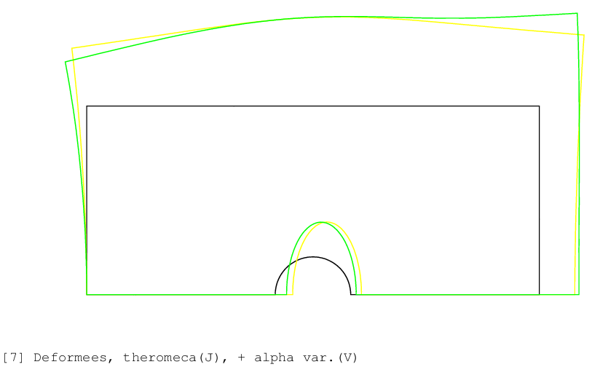
Chap. 7 : mécanique élastique linéaire CHARGEMENT thermique, matériau variable
Post traitement : maillage déformé, déformations, contraintes
* DEFORMEE AVEC ALPHA VARIABLE
DEF_7 = DEFO SU U7 150. ;
DEF_7C = DEFO CSU U7 150. 'VERT' ;
TRAC (DEF_INIC ET DEF_6C ET DEF_7C) 'TITR'
'[7] Deformees, theromeca(J), + alpha var.(V)' ;

Slide 94
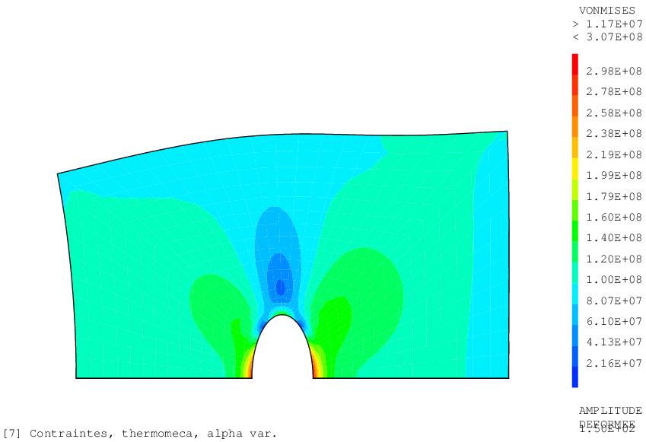
Chap. 7 : mécanique élastique linéaire CHARGEMENT thermique, matériau variable
Post traitement : maillage déformé, déformations, contraintes
* DEFORMATIONS TOTALES AVEC ALPHA VARIABLE
EP = (A vous de jouer)
* DEFORMATION ELASTIQUES AVEC ALPHA VARIABLE
EPE = (A vous de jouer);
* CONTRAINTES AVEC ALPHA VARIABLE
SIGT = (A vous de jouer);
TRAC (A vous de jouer) 'TITR'
'[7] Contraintes, thermomeca, alpha var.' ;

Slide 95
Chap. 7 : mécanique élastique linéaire CHARGEMENT thermique, matériau variable
Post traitement : maillage déformé, déformations, contraintes
* DEFORMATIONS TOTALES AVEC ALPHA VARIABLE
EP = EPSI U7 MOM1 ;
* DEFORMATION ELASTIQUES AVEC ALPHA VARIABLE
EPE = EP - EPT ;
* CONTRAINTES AVEC ALPHA VARIABLE
SIGT = ELAS EPE MOM1 MAM1B ;
TRAC SIGT MOM1 DEF_7 CSU 15 'TITR'
'[7] Contraintes, thermomeca, alpha var.' ;

Slide 96
Chap. 8 : mécanique élastO-PLASTIQUE CHARGEMENT thermique, matériau variable, PASAPAS
Objectif : calcul thermo-mécanique précédent
+ matériau élasto-plastique parfait
nouveau modèle avec partie non linéaire
chargements appliqués progressivement
description pseudo-temporelle des chargements
résolution avec la procédure PASAPAS
σ
σ_{Y}
E
ε

Slide 97
Chap. 8 : mécanique élastO-PLASTIQUE CHARGEMENT thermique, matériau variable, PASAPAS
Mise à jour du modèle et des caractéristiques du matériau
* MISE A JOUR DU MODELE MECANIQUE
MOM2 = MODE SU 'MECANIQUE' 'ELASTIQUE' 'ISOTROPE'
'PLASTIQUE' 'PARFAIT' ;
* MISE A JOUR DU MATERIAU (AJOUT DE LA LIMITE D'ELASTICITE 'SIGY')
MAM2 = MATE MOM2 'YOUN' YOUNGMAT 'NU' NUMAT 'ALPH' CHM_ALPH
'SIGY' SIGYMAT ;

Slide 98
Chap. 8 : mécanique élastO-PLASTIQUE CHARGEMENT thermique, matériau variable, pasapas
Chargement thermique progressif
* CHARGEMENT THERMIQUE PROGRESSIF AVEC 2 TABLES
T1 = TABL ;
T1 . 0 = 0. ;
T1 . 1 = 1. ;
T2 = TABL ;
T2 . 0 = T_INI ;
T2 . 1 = TAB1 . 'TEMPERATURES' . (N1 - 1) ;
CHTM = CHAR 'T' T1 T2 ;
Chargement mécanique progressif
* EVOLUTION TEMPORELLE LINEAIRE DU CHARGEMENT MECANIQUE
EVTM = EVOL 'MANU' 'Temps' (PROG 0. 1.) 'Coef' (PROG 0. 1.) ;
CHM = CHAR 'MECA' (A vous de jouer);

Slide 99
Chap. 8 : mécanique élastO-PLASTIQUE CHARGEMENT thermique, matériau variable, pasapas
Chargement thermique progressif
* CHARGEMENT THERMIQUE PROGRESSIF AVEC 2 TABLES
T1 = TABL ;
T1 . 0 = 0. ;
T1 . 1 = 1. ;
T2 = TABL ;
T2 . 0 = T_INI ;
T2 . 1 = TAB1 . 'TEMPERATURES' . (N1 - 1) ;
CHTM = CHAR 'T' T1 T2 ;
Chargement mécanique progressif
* EVOLUTION TEMPORELLE LINEAIRE DU CHARGEMENT MECANIQUE
EVTM = EVOL 'MANU' 'Temps' (PROG 0. 1.) 'Coef' (PROG 0. 1.) ;
CHM = CHAR 'MECA' EVTM TR ;

Slide 100
Chap. 8 : mécanique élastO-PLASTIQUE CHARGEMENT thermique, matériau variable, pasapas
Construction de la table pour la procédure PASAPAS
* PREPARATION DE LA TABLE POUR PASAPAS
TAB2 = TABL ;
TAB2 . 'MODELE' = (A vous de jouer)
TAB2 . 'CARACTERISTIQUES' = (A vous de jouer)
TAB2 . 'BLOCAGES_MECANIQUES' = (A vous de jouer)
TAB2 . 'CHARGEMENT' = (A vous de jouer)
TAB2 . 'TEMPS_CALCULES' = PROG 0. 'PAS' 0.1 1. ;
Résolution avec la procédure PASAPAS
* APPEL A PASAPAS
(A vous de jouer);

Slide 101
Chap. 8 : mécanique élastO-PLASTIQUE CHARGEMENT thermique, matériau variable, pasapas
Construction de la table pour la procédure PASAPAS
* PREPARATION DE LA TABLE POUR PASAPAS
TAB2 = TABL ;
TAB2 . 'MODELE' = MOM2 ;
TAB2 . 'CARACTERISTIQUES' = MAM2 ;
TAB2 . 'BLOCAGES_MECANIQUES' = BLMX ET BLMY ;
TAB2 . 'CHARGEMENT' = CHTM ET CHM ;
TAB2 . 'TEMPS_CALCULES' = PROG 0. 'PAS' 0.1 1. ;
Résolution avec la procédure PASAPAS
* APPEL A PASAPAS
PASAPAS TAB2 ;

Slide 102
Chap. 8 : mécanique élastO-PLASTIQUE CHARGEMENT thermique, matériau variable, pasapas
Post traitement : maillage déformé
* COMPARAISON DE LA DEFORMEE FINALE AVEC LES CALCULS PRECEDENTS
N2 = DIME (TAB2 . 'DEPLACEMENTS') ;
U8 = TAB2 . 'DEPLACEMENTS' . (N2 - 1) ;
DEF_8 = (A vous de jouer)
DEF_8C = (A vous de jouer)
TRAC (DEF_INIC ET DEF_6C ET DEF_7C ET DEF_8C) 'TITR'
'[8] Deformees, thermomeca(J), + alpha var.(V), + plas.(R)' ;

Slide 103
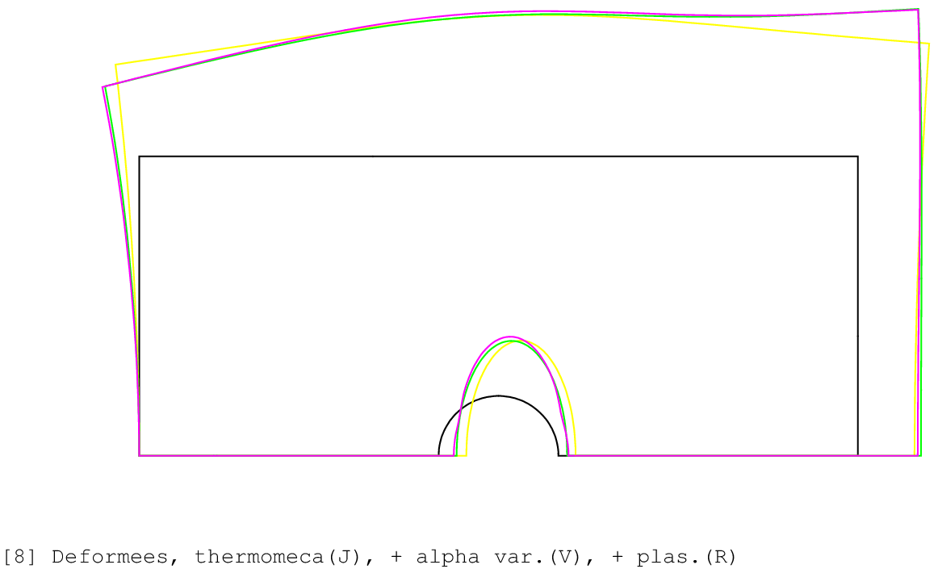
Chap. 8 : mécanique élastO-PLASTIQUE CHARGEMENT thermique, matériau variable, pasapas
Post traitement : maillage déformé
* COMPARAISON DE LA DEFORMEE FINALE AVEC LES CALCULS PRECEDENTS
N2 = DIME (TAB2 . 'DEPLACEMENTS') ;
U8 = TAB2 . 'DEPLACEMENTS' . (N2 - 1) ;
DEF_8 = DEFO SU U8 150. ;
DEF_8C = DEFO CSU U8 150. 'ROSE' ;
TRAC (DEF_INIC ET DEF_6C ET DEF_7C ET DEF_8C) 'TITR'
'[8] Deformees, thermomeca(J), + alpha var.(V), + plas.(R)' ;

Slide 104
Chap. 8 : mécanique élastO-PLASTIQUE CHARGEMENT thermique, matériau variable, pasapas
Procédure de post traitement : tracé de MCHAML
* ON FAIT UNE PROCEDURE GENERIQUE QUI TRACE N'IMPORTE QUEL CHAMP PAR
* ELEMENT DE LA TABLE DE PASAPAS A TOUS LES TEMPS SAUVES SUR LA DEFORMEE
DEBP @PTT T1*'TABLE' MOT1*'MOT' MOT2/'MOT' LIS1/'LISTREEL' ;
NPAS = DIME (T1 . 'TEMPS') ;
* MODELE, CARACTERISTIQUES ET MAILLAGE
MO = T1 . 'MODELE' ;
MA = T1 . 'CARACTERISTIQUES' ;
MAIL1 = EXTR MO 'MAIL' ;
CONT1 = CONT MAIL1 ;
* BOUCLE SUR LES PAS DE TEMPS
REPE B1 NPAS ;
* VALEUR DU PSEUDO TEMPS
TPS1 = T1 . 'TEMPS' . (&B1 - 1) ;
* DEFORMEE AU TEMPS I
DEPL1 = T1 . 'DEPLACEMENTS' . (&B1 - 1) ;
DEF1 = DEFO MAIL1 DEPL1 150. ;
* CHAMP A TRACER
CHAM1 = T1 . MOT1 . (&B1 - 1) ;

Slide 105
Chap. 8 : mécanique élastO-PLASTIQUE CHARGEMENT thermique, matériau variable, pasapas
Procédure de post traitement : tracé de MCHAML
* TITRE AUTOMATIQUE
TIT1 = CHAI MOT1 ;
SI (NEG (TYPE MOT2) 'ANNULE') ;
CHAM1 = EXCO CHAM1 MOT2 ;
TIT1 = CHAI TIT1 ', composante ' MOT2 ;
FINSI ;
TIT1 = CHAI TIT1 ', au temps ' TPS1 ;
* TRACE DU CHAMP SUR LA DEFORMEE
SI (EGA (TYPE LIS1) 'ANNULE') ;
TRAC CHAM1 MO DEF1 CONT1 15 'TITR' TIT1 ;
SINON ;
TRAC CHAM1 MO DEF1 CONT1 'TITR' TIT1 LIS1 ;
FINSI ;
FIN B1 ;
FINP ;

Slide 106
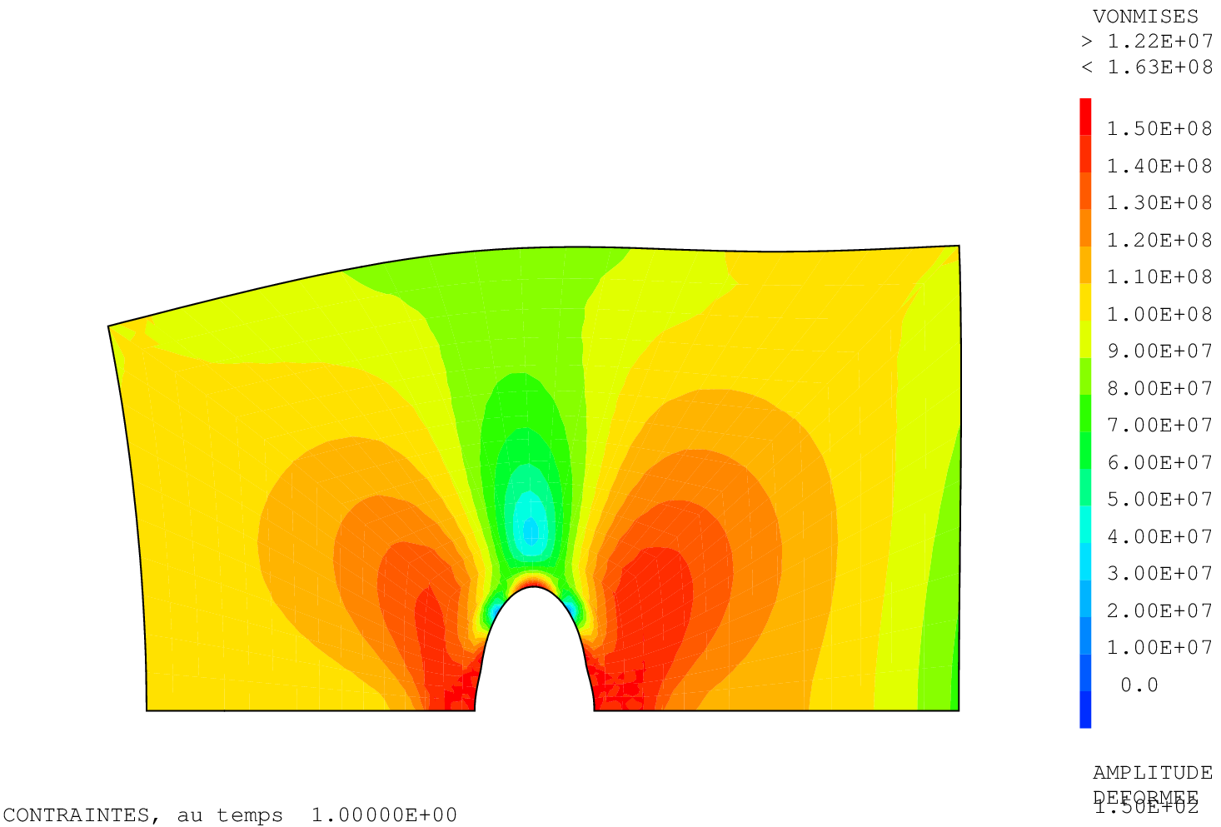
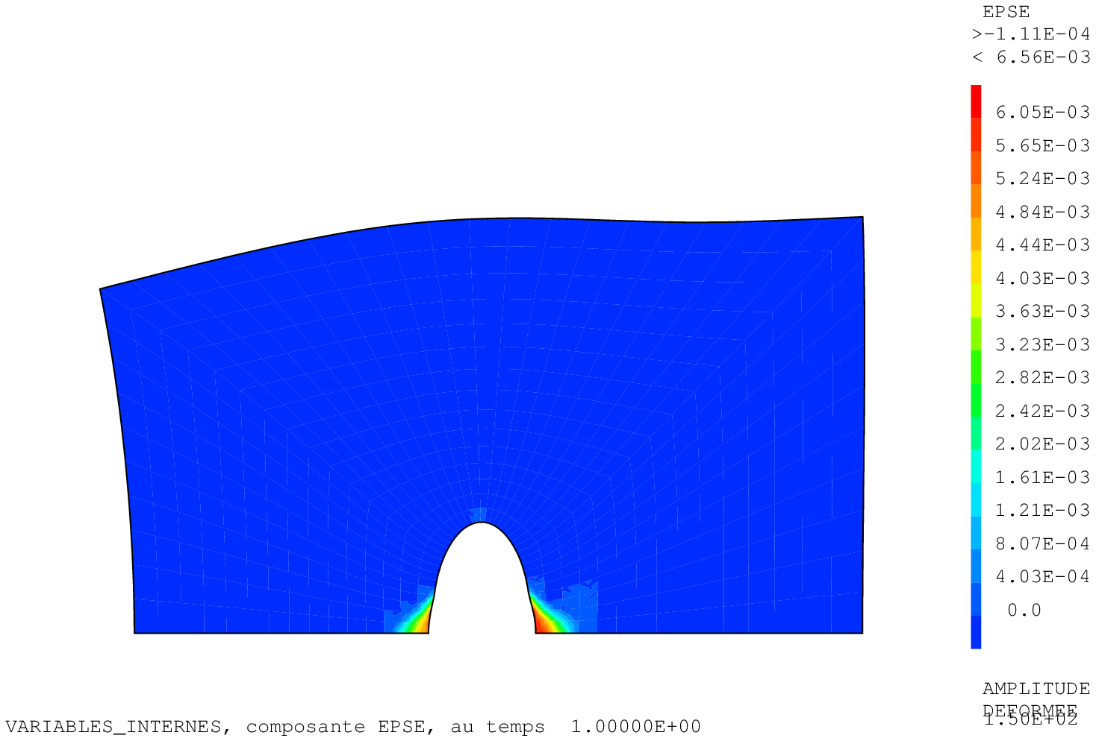
Chap. 8 : mécanique élastO-PLASTIQUE CHARGEMENT thermique, matériau variable, pasapas
Utilisation de la procédure de post traitement @PTT : contraintes et déformation plastique cumulée
* CONTRAINTES ET DEFORMATIONS PLASTIQUES CUMULEES
SIG = TAB2 . 'CONTRAINTES' . (N2 - 1) ;
SIG_MAX = MAXI (VMIS MOM2 SIG) ;
@PTT TAB2 'CONTRAINTES' (PROG 0. 'PAS' (SIG_MAX / 15.) SIG_MAX) ;
VI = TAB2 . 'VARIABLES_INTERNES' . (N2 - 1) ;
EQ_MAX = MAXI (EXCO 'EPSE' VI) ;
@PTT TAB2 'VARIABLES_INTERNES' 'EPSE'
(PROG 0. 'PAS' (EQ_MAX / 15.) EQ_MAX) ; (lien)

Slide 107
Chap. 9 : mécanique élastO-PLASTIQUE CHARGEMENT thermique, matériau variable (X, T), pasapas
Objectif : calcul thermo-mécanique précédent
+ limite élastique dépendant de la température
caractéristique matériau variable et dépendant du chargement
σ_{Y}
250 MPa
130 MPa
T
50 °C
100 °C

Slide 108
Chap. 9 : mécanique élastO-PLASTIQUE CHARGEMENT thermique, matériau variable (X, T), pasapas
Mise à jour des caractéristiques du matériau
* VARIATION DE LA LIMITE ELASTIQUE EN FONCTION DE T
EVSIGY = EVOL 'MANU' 'T' (PROG 50. 100.) 'SIGY' (PROG 250.E6 130.E6) ;
* MISE A JOUR DU MATERIAU
MAM2 = MATE MOM2 'YOUN' YOUNGMAT 'NU' NUMAT 'ALPH' CHM_ALPH
'SIGY' EVSIGY ;
Puis on relance PASAPAS
TAB2 = (A vous de jouer)
TAB2 . 'MODELE' = (A vous de jouer)
TAB2 . 'CARACTERISTIQUES' = (A vous de jouer)
TAB2 . 'BLOCAGES_MECANIQUES' = (A vous de jouer)
TAB2 . 'CHARGEMENT' = (A vous de jouer)
TAB2 . 'TEMPS_CALCULES' = PROG 0. 'PAS' 0.1 1. ;
(A vous de jouer)

Slide 109
Chap. 9 : mécanique élastO-PLASTIQUE CHARGEMENT thermique, matériau variable (X, T), pasapas
Mise à jour des caractéristiques du matériau
* VARIATION DE LA LIMITE ELASTIQUE EN FONCTION DE T
EVSIGY = EVOL 'MANU' 'T' (PROG 50. 100.) 'SIGY' (PROG 250.E6 130.E6) ;
* MISE A JOUR DU MATERIAU
MAM2 = MATE MOM2 'YOUN' YOUNGMAT 'NU' NUMAT 'ALPH' CHM_ALPH
'SIGY' EVSIGY ;
Puis on relance PASAPAS
TAB2 = TABL ;
TAB2 . 'MODELE' = MOM2 ;
TAB2 . 'CARACTERISTIQUES' = MAM2 ;
TAB2 . 'BLOCAGES_MECANIQUES' = BLMX ET BLMY ;
TAB2 . 'CHARGEMENT' = CHTM ET CHM ;
TAB2 . 'TEMPS_CALCULES' = PROG 0. 'PAS' 0.1 1. ;
PASAPAS TAB2 ;

Slide 110
Chap. 9 : mécanique élastO-PLASTIQUE CHARGEMENT thermique, matériau variable (X, T), pasapas
Post traitement : maillage déformé
* COMPARAISON DE LA DEFORMEE FINALE AVEC LES CALCULS PRECEDENTS
N2 = DIME (TAB2 . 'DEPLACEMENTS') ;
U9 = TAB2 . 'DEPLACEMENTS' . (N2 - 1) ;
DEF_9 = (A vous de jouer)
DEF_9C = (A vous de jouer)
MOT1 = CHAI '[9] Deformees, thermomeca(J), + alpha var.(V), '
'+ plas.(R), + Sy var.(B)' ;
TRAC (DEF_INIC ET DEF_6C ET DEF_7C ET DEF_8C ET DEF_9C) 'TITR' MOT1 ;

Slide 111
Chap. 9 : mécanique élastO-PLASTIQUE CHARGEMENT thermique, matériau variable (X, T), pasapas
Post traitement : maillage déformé
* COMPARAISON DE LA DEFORMEE FINALE AVEC LES CALCULS PRECEDENTS
N2 = DIME (TAB2 . 'DEPLACEMENTS') ;
U9 = TAB2 . 'DEPLACEMENTS' . (N2 - 1) ;
DEF_9 = DEFO SU U9 150. ;
DEF_9C = DEFO CSU U9 150. 'BLEU' ;
MOT1 = CHAI '[9] Deformees, thermomeca(J), + alpha var.(V), '
'+ plas.(R), + Sy var.(B)' ;
TRAC (DEF_INIC ET DEF_6C ET DEF_7C ET DEF_8C ET DEF_9C) 'TITR' MOT1 ;

Slide 112
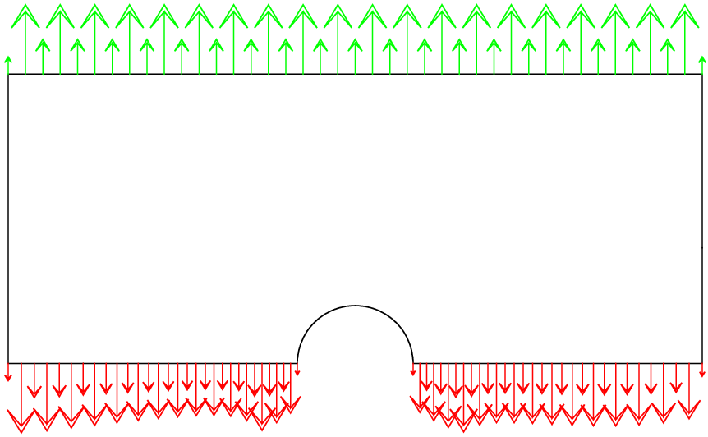
Chap. 9 : mécanique élastO-PLASTIQUE CHARGEMENT thermique, matériau variable (X, T), pasapas
Post traitement : réactions aux appuis
REAC9 = TAB2 . 'REACTIONS' . (N2 - 1) ;
VREAC = (A vous de jouer) (Construction du vecteur des réactions)
TRAC (VFIMP ET VREAC) CSU 'TITR'
'[9] Efforts imposes(V) et reactions aux appuis(R)' ;
rappel : solution élastique

Slide 113
Chap. 9 : mécanique élastO-PLASTIQUE CHARGEMENT thermique, matériau variable (X, T), pasapas
Post traitement : réactions aux appuis
REAC9 = TAB2 . 'REACTIONS' . (N2 - 1) ;
VREAC = VECT REAC9 'FORC' 'ROUG' ;
TRAC (VFIMP ET VREAC) CSU 'TITR'
'[9] Efforts imposes(V) et reactions aux appuis(R)' ;
rappel : solution élastique

Slide 114
Chap. 9 : mécanique élastO-PLASTIQUE CHARGEMENT thermique, matériau variable (X, T), pasapas
Post traitement : contraintes et déformation plastique cumulée
SIG = TAB2 . 'CONTRAINTES' . (N2 - 1) ;
SIG_MAX = MAXI (VMIS MOM2 SIG) ;
@PTT TAB2 'CONTRAINTES' (PROG 0. 'PAS' (SIG_MAX / 15.) SIG_MAX) ;
@PTT TAB2 'VARIABLES_INTERNES' 'EPSE' (PROG 0. 'PAS' 2.5E-4 5.E-3) ;

Slide 115
Compléments

Slide 116
Lire / Sortir des données
Format binaire : sauvegarde / restitution
OPTI 'SAUV' 'toto' ; SAUV ;
OPTI 'REST' 'toto' ; REST ;
Mais aussi possible au format texte (lourd !)
Exécuter une commande externe
TAB1 = EXTE 'commande' arg1 arg2 'RC' ;
Directive ACQUérir
Acquérir dans un fichier texte, ligne par ligne
OPTI 'ACQU' 'fichier.txt' ;
ACQU N1*'ENTIER' A*'FLOTTANT' ;
ACQU N2*'ENTIER' L1*'LISTREEL' 3 ;
fichier.txt
1 3.14 X Y
2 25.2 28.3 24.2

Slide 117
Lire / Sortir des données
Écrire dans un fichier texte
➔ en redirigeant l'impression vers un fichier
OPTI 'ECHO' 0 ;
OPTI 'IMPR' 42 'IMPR' 'mon_fichier.txt' ;
MESS 'J ecris dans un fichier !' ;
MESS 4 8 15 16 23 42 ;
MESS ;
MESS 'N° iteration Fibonacci' ;
FIBO1 = 0 ;
FIBO2 = 1 ;
MESS 0 ' ' FIBO1 ;
MESS 1 ' ' FIBO2 ;
REPE B1 15 ;
FIBO2B = FIBO2 ;
FIBO2 = FIBO1 + FIBO2 ;
FIBO1 = FIBO2B ;
MESS (&B1 + 1) ' ' FIBO2 ;
FIN B1 ;
OPTI 'IMPR' 6 ;
mon_fichier.txt
J ecris dans un fichier !
4 8 15 16 23 42
N° iteration Fibonacci
0 0
1 1
2 1
3 2
4 3
5 5
6 8
7 13
8 21
9 34
10 55
11 89
12 144
13 233
14 377
15 610
16 987

Slide 118
Lire / Sortir des données
LIRE / SORTir lecture / écriture sous différents formats
Lire au format UNV
maillages lus et écrits par Gmsh, Salomé, HyperMesh, …
TAB1 = LIRE 'UNV' 'fichier.unv' ;
Lire/écrire au format AVS
OPTI 'SORT' 'fichier.avs' ;
SORT 'AVS' OBJET1 'TEMPS' 12.3 ;
TAB1 = LIRE 'AVS' 'fichier.avs' ;
Écrire au format VTK
utilisable par Paraview, (MAILLAGE, CHPOINT, MCHAML)
OPTI 'SORT' 'fichier.vtk' ;
SORT 'VTK' MAIL1 'VIS' MAIL2 'ECROU'
DEP1 'DEPLACEMENTS' SIG1 'CONTRAINTES' ;

Slide 119
Lire / Sortir des données
LIRE / SORTir lecture / écriture sous différents formats
Lire/écrire au format MED
lu et écrit pas Salomé (MAILLAGE, CHPOINT, TABLE)
OPTI 'SORT' 'fichier.med' ;
SORT 'MED' OBJET1 ;
TAB1 = LIRE 'MED' 'fichier.med' ;
Lire au format FEM
utilisé par HyperMesh (Altair) (MAILLAGE)
TAB1 = LIRE 'FEM' 'fichier.fem' ;

Slide 120
Regroupement de procédures
Regrouper ses procédures dans des fichiers texte avec l'extension ".procedur"
Lancer la commande castem16 avec l'option –u
castem16 –u
➔ Cast3M crée un fichier UTILPROC avec tous les fichiers présents
On peut alors lancer Cast3M et toutes les procédures seront disponibles
Le fichier UTILPROC doit être présent dans le répertoire de travail
Idem pour les notices (fichiers ".notice")

Slide 121
Quelques infos
Consulter la documentation régulièrement
~70 instructions découvertes durant cette formation
près de 1400 instructions existantes !
Inscription à la liste de diffusion Cast3M (voir le site web Cast3M)
Envoyer un e-mail vide à sympa@umontpellier.fr avec
comme objet du message :
SUB cast3m-util Votre_nom Votre_prenom
et rien d'autre ! (pas de message, pas de signature, …)
Club Cast3M : séminaire annuel des utilisateurs
Chaque année en novembre dans le sud de Paris
Présentation de travaux réalisés avec Cast3M, nouveautés de la prochaine version
Inscription gratuite !

Slide 122
Thermo-élasticité linéaire plane (1) Rappel des équations
Gradient des déplacements $\overset{̿}{H}=Grad\left(\overline{u}\right)$ $H_{ij}=\frac{∂u_{i}}{∂x_{i}}=u_{i,j}$
Déformations totales (Green Lagrange) $\overset{̿}{ε}=\frac{1}{2}\left(\overset{̿}{H}+{\overset{̿}{H}}^{T}+{\overset{̿}{H}}^{T}.\overset{̿}{H}\right)$
Partition des déformations $\overset{̿}{ε}={\overset{̿}{ε}}^{e}$+${\overset{̿}{ε}}^{th}$
Déformations thermiques ${\overset{̿}{ε}}^{th}=α∆T \overset{̿}{δ}$
Loi de comportement $\overset{̿}{σ}=\text{C}\text{ : }{\overset{̿}{ε}}^{e}=\text{C} :\left(\overset{̿}{ε}−{\overset{̿}{ε}}^{th}\right)$
avec : $\overline{u}$ déplacement $\overset{̿}{ε}$ déformation totale $\overset{̿}{σ}$ contrainte ${\overset{̿}{ε}}^{e}$ déformation élastique ${\overset{̿}{ε}}^{th}$ déformation thermique $\overset{̿}{δ}$ tenseur identité d'ordre 2 $\text{C}$ tenseur de rigidité (ordre 4) $α$ dilatation thermique $∆T$ élévation de température

Slide 123
Thermo-élasticité linéaire plane (2) contraintes planes
Hypothèse contraintes plane :
Notation vectorielle :
Loi de Hooke :
$$\overset{̿}{σ}=\left[\begin{matrix}σ_{11} & σ_{12} & 0 \\ σ_{12} & σ_{22} & 0 \\ 0 & 0 & 0\end{matrix}\right]$$
$$\overset{̿}{ε}=\left[\begin{matrix}ε_{11} & ε_{12} & 0 \\ ε_{12} & ε_{22} & 0 \\ 0 & 0 & ε_{33}\end{matrix}\right]$$
$$\left\{σ\right\}=\left\{\begin{matrix}σ_{11} \\ σ_{22} \\ σ_{12}\end{matrix}\right\}$$
$$\left\{ε\right\}=\left\{\begin{matrix}ε_{11} \\ ε_{22} \\ {2ε}_{12}\end{matrix}\right\}$$
avec : $ε_{33}=−\frac{ν}{E}\left(ε_{11}+ε_{22}\right)$
3 composantes indépendantes
$$\left\{\begin{matrix}σ_{11} \\ σ_{22} \\ σ_{12}\end{matrix}\right\}=\frac{E}{1−ν^{2}}\left[\begin{matrix}1 & ν & 0 \\ ν & 1 & 0 \\ 0 & 0 & \frac{1−ν}{2}\end{matrix}\right]\left\{\begin{matrix}ε_{11} \\ ε_{22} \\ {2ε}_{12}\end{matrix}\right\}$$
$$\left\{σ\right\}=\left[C\right]\left\{ε\right\}$$
$\left[C\right]$ matrice de rigidité

Slide 124
Thermo-élasticité linéaire plane (3) élément fini
$$\left\{\begin{matrix}q_{1}^{B} \\ q_{2}^{B}\end{matrix}\right\}$$
Interpolation des inconnues primales :
en tout point $(x,y)$ de l'élément $\left\{q\right\}$ sont les déplacements des nœuds de l'élément
Cas d'un élément TRI3 (6 ddl) : Déformations (linéarisées) :
B
$$\left\{u(x)\right\}=\left[N(x)\right]\left\{q\right\}$$
$$\left\{\begin{matrix}q_{1}^{A} \\ q_{2}^{A}\end{matrix}\right\}$$
A
C
$$\left\{\begin{matrix}q_{1}^{C} \\ q_{2}^{C}\end{matrix}\right\}$$
$$\left\{\begin{matrix}u_{x}(x) \\ u_{y}(x)\end{matrix}\right\}=\left[\begin{matrix}N_{A}(x) \\ 0\end{matrix}\begin{matrix}0 \\ N_{A}(x)\end{matrix}\begin{matrix}N_{B}(x) \\ 0\end{matrix}\begin{matrix}0 \\ N_{B}(x)\end{matrix}\begin{matrix}N_{C}(x) \\ 0\end{matrix}\begin{matrix}0 \\ N_{C}(x)\end{matrix}\right]\left\{\begin{matrix}q_{1}^{A} \\ \begin{aligned}q_{2}^{A} \\ q_{1}^{B} \\ q_{2}^{B} \\ q_{1}^{C} \\ q_{2}^{C}\end{aligned}\end{matrix}\right\}$$
$$\left\{ε(x)\right\}=\left[\begin{matrix}N_{A,x_{1}} \\ \begin{aligned}0 \\ N_{A,x_{1}}\end{aligned}\end{matrix} \begin{matrix}0 \\ \begin{aligned}N_{A,x_{2}} \\ N_{A,x_{2}}\end{aligned}\end{matrix} \begin{matrix}N_{B,x_{1}} \\ \begin{aligned}0 \\ N_{B,x_{1}}\end{aligned}\end{matrix} \begin{matrix}0 \\ \begin{aligned}N_{B,x_{2}} \\ N_{B,x_{2}}\end{aligned}\end{matrix} \begin{matrix}N_{C,x_{1}} \\ \begin{aligned}0 \\ N_{C,x_{1}}\end{aligned}\end{matrix} \begin{matrix}0 \\ \begin{aligned}N_{C,x_{2}} \\ N_{C,x_{2}}\end{aligned}\end{matrix}\right]\left\{q\right\}$$
$$\left\{ε(x)\right\}=\left[B(x)\right]\left\{q\right\}$$
avec $N_{A,x_{i}}=\frac{∂N_{A}(x)}{∂x_{i}}$
$\left[B(x)\right]$opérateur gradient discrétisé

Slide 125
Thermo-élasticité linéaire plane (4) matrice de rigidité
Énergie de déformation élastique élémentaire :
Assemblage :
$$e_{def}=\frac{1}{2}\int_{V_{e}}{\overset{̿}{σ}:\overset{̿}{ε} dV}$$
$$=\frac{1}{2}\int_{V_{e}}{{\left\{ε\right\}}^{T}\left\{σ\right\} dV}$$
$$=\frac{1}{2}\int_{V_{e}}{{\left\{q\right\}}^{T}{\left[B\right]}^{T}\left[C\right]\left[B\right]\left\{q\right\} dV}$$
$$=\frac{1}{2}{\left\{q\right\}}^{T}\underset{\left[k_{e}\right]}{\underbrace{\left[\int_{V_{e}}{{\left[B\right]}^{T}\left[C\right]\left[B\right] dV}\right]}}\left\{q\right\}$$
$V_{e}$ "volume" de l'élément fini
$\left[k_{e}\right]$matrice de rigidité élémentaire (calculé par intégration numérique)
$$E_{def}=\frac{1}{2}{\left\{Q\right\}}^{T}\sum_{e}{\left[k_{e}\right]}\left\{Q\right\}=\frac{1}{2}{\left\{Q\right\}}^{T}\left[K\right]\left\{Q\right\}$$
$\left\{Q\right\}$ déplacements des nœuds du maillage
Les matrices $\left[k_{e}\right]$ sont étendues sur tous les ddl du maillage avec des termes nuls
$\left[K\right]$matrice de rigidité assemblée

Slide 126
Thermo-élasticité linéaire plane (5) principe travaux virtuels
Principe des travaux virtuels :
$\overline{f_{v}}$ force volumiques imposées
$\overline{f_{s}}$ force surfaciques imposées
$$\int_{V_{e}}{\overset{̿}{σ}:δ{\overset{̿}{ε}}^{∗} dV}=\int_{V_{e}}{\overline{f_{v}}δ{\overline{u}}^{∗} dV}+\int_{S_{e}}{\overline{f_{s}}δ{\overline{u}}^{∗} dS}$$
$$\int_{V_{e}}{{\left\{δε^{∗}\right\}}^{T}\left\{σ\right\} dV}=\int_{V_{e}}{{\left\{δu^{∗}\right\}}^{T}\left\{f_{v}\right\} dV}+\int_{S_{e}}{{\left\{δu^{∗}\right\}}^{T}\left\{f_{s}\right\}dS}$$
$${\left\{δq^{∗}\right\}}^{T}\int_{V_{e}}{{\left[B\right]}^{T}\left\{σ\right\} dV}={\left\{δq^{∗}\right\}}^{T}\left(\int_{V_{e}}{{\left[N\right]}^{T}\left\{f_{v}\right\} dV}+\int_{S_{e}}{{\left[N\right]}^{T}\left\{f_{s}\right\}dS}\right)$$
$$\underset{\left[k_{e}\right]}{\underbrace{\int_{V_{e}}{{\left[B\right]}^{T}\left[C\right]\left[B\right] dV}}}\left\{q\right\}=\underset{\left\{F_{e}\right\}}{\underbrace{\int_{V_{e}}{{\left[N\right]}^{T}\left\{f_{v}\right\} dV}+\int_{S_{e}}{{\left[N\right]}^{T}\left\{f_{s}\right\}dS}}}$$
$$\left[k_{e}\right]\left\{q\right\}=\left\{F_{e}\right\}$$
$\left\{F_{e}\right\}$ forces nodales équivalentes

Slide 127
Thermo-élasticité linéaire plane (6) chargement thermique
On ajoute un terme au second membre :
$$\int_{V_{e}}{{\left[B\right]}^{T}\left\{σ\right\} dV}=\left\{F_{e}\right\}$$
$$\int_{V_{e}}{{\left[B\right]}^{T}\left[C\right]\left\{ε−ε^{th}\right\} dV}=\left\{F_{e}\right\}$$
$$\int_{V_{e}}{{\left[B\right]}^{T}\left[C\right]\left\{ε\right\} dV}=\left\{F_{e}\right\}+\underset{\left\{F_{th}\right\}}{\underbrace{\int_{V_{e}}{{\left[B\right]}^{T}\left[C\right]\left\{ε^{th}\right\} dV} }}$$
$$\left[k_{e}\right]\left\{q\right\}=\left\{F_{e}\right\}+\left\{F_{th}\right\}$$

Slide 128
Multiplicateurs de Lagrange
En mécanique on résout le problème contraint suivant :
La fonction à minimiser est :
avec les contraintes : $\left[β\right]\left\{Q\right\}−\left\{Q_{0}\right\}=\left\{0\right\}$
Le théorème de Lagrange nous dit qu'il existe des réels $\left\{λ\right\}$ tels que :
On se ramène alors au système suivant :
$$\left\{\begin{aligned}\left[K\right]\left\{Q\right\}=\left\{F\right\} \\ \left[β\right]\left\{Q\right\}=\left\{Q_{0}\right\}\end{aligned}\right.$$
$\left[β\right]$ matrice de blocage
$\left\{Q_{0}\right\}$ valeurs imposées
$$f\left\{Q\right\}=\frac{1}{2}{\left\{Q\right\}}^{T}.\left[K\right].\left\{Q\right\}−{\left\{Q\right\}}^{T}.\left\{F\right\}$$
$\left[K\right]\left\{Q\right\}−\left\{F\right\}$+${\left[β\right]}^{T}\left\{λ\right\}=\left\{0\right\}$
$$\left[\begin{matrix}K & β^{T} \\ β & 0\end{matrix}\right]\left\{\begin{matrix}Q \\ λ\end{matrix}\right\}=\left\{\begin{matrix}F \\ Q_{0}\end{matrix}\right\}$$

Slide 129
Déformation plastique cumulée
Définition
Signification
C'est une mesure de la longueur du trajet de l'écoulement dans l'espace des déformations plastiques
(lien)
$$p\left(t\right)=\int_{0}^{t}{\dot{p}\left(τ\right)dτ}$$
$$\dot{p}=\sqrt{\frac{2}{3}{\dot{\overset{̿}{ε}}}^{p}:{\dot{\overset{̿}{ε}}}^{p}}=\sqrt{\frac{2}{3}{{\dot{ε}}^{p}}_{ij}{{\dot{ε}}^{p}}_{ij}}$$
$$ε^{p}(t_{2})$$
$${ε^{p}}_{III}$$
$$ε^{p}(t_{1})$$
$${ε^{p}}_{II}$$
$${ε^{p}}_{I}$$

Slide 130
Description des objets Gibiane

Slide 131
Description des objets
Objets généraux
ENTIER Nombre entier
FLOTTANT Nombre réel
MOT Chaine de caractères
LOGIQUE Booléen (VRAI ou FAUX)
LISTENTI Liste d'entiers
LISTREEL Liste de réels
LISTMOT Liste de mots (limités à 4 caractères)
TABLE Ensemble d'objets de type quelconque et caractérisés par un indice de type quelconque
EVOLUTIO Représentation d'un graphe d'une fonction, suite de couples (x ; f(x))

Slide 132
Description des objets
Objets pour le maillage
POINT Coordonnées d'un point de l'espace + densité
MAILLAGE Domaine de l'espace discrétisé
Objets pour le calcul
CHPOINT N'importe quel type de données aux nœuds d'un maillage (flottants, logiques, champs, …)
MMODEL Association d'un maillage, d'une formulation EF et d'un comportement matériau Définit les inconnues physiques primales / duales ex : déplacements / forces température / flux

Slide 133
Description des objets
Objets pour le calcul (suite)
MCHAML N'importe quel type de données à l'intérieur des éléments d'un maillage (flottants, logiques, champs, …). Variétés des points supports (points de Gauss, centre de gravité, nœuds, …)
RIGIDITE Matrice de raideur, de masse, de conductivité, … Matrice couplant les inconnues physiques
CHARGEME Description spatio-temporelle d'un chargement
Objets pour le post traitement
VECTEUR pour visualiser plusieurs composantes d'un champ
DEFORMEE pour visualiser un maillage déformé

Slide 134
DEN/DANS DM2S SEMT
François DI PAOLA
Commissariat à l'énergie atomique et aux énergies alternatives
Centre de Saclay | 91191 Gif-sur-Yvette Cedex
Etablissement public à caractère industriel et commercial | R.C.S Paris B 775 685 019

